Slide 1
la mixité sociale/urbaine dans l’espace
Casablanca, 10 novembre 2018

Slide 2
1. | Scènes urbaines
2. | Essai de définition
3. | Quelques repères historiques
4. | Qui/quoi mixe-t-on ?
5. | Mixité fonctionnelle VS juxtaposition
6. | Le droit à la ville
7. | Espaces publics, espaces des uns ou espaces de tous ?
8. | Construction de la mixité urbaine

Slide 3
 | Scènes urbaines

Slide 4
Désirs d’entre-soi
« Dans l’ascenseur…le très haut fonctionnaire de l’État, très contrarié, ne retenait plus son mécontentement,…ce n’est pas possible…ce n’est pas possible…répéta-t-il. La présence de notre bonne l’a certainement rendu furieux…elle devait prendre l’escalier réservé aux domestiques, car il y a bien une séparation des espaces en commun : l’escalier des domestiques, celui des employés (plombiers, électriciens…) sollicités éventuellement par les habitants et l’ascenseur réservé aux copropriétaires… »
« Les belles années de la Dolce Vita vont prendre fin au début des années soixante-dix, c'est-à-dire avec l’arrivée des intrus venus du fin fond de la médina et des périphéries. Dommage ».
«Avec le grand nombre des autobus et leur large desserte, les aroubias comptent 1, 2, 3 et les voilà au boulevard pour admirer l’Khassates».

Slide 5
Ville partagée
« Sur la route côtière, un mur cache le plus grand et le plus ancien bidonville de la capitale…Douar El Kora. Curieusement, ce mur est remplacé par des immeubles de standing, qui cette fois, cachent depuis la route côtière (future corniche) les immeubles de relogement des bidonvillois. Les premiers sont clôturés et séparés des seconds par un haut et épais mur en pierres avec un portail gardé par des vigiles… ».
« Ce sont les grandes vacances…le complexe universitaire Al Irfane se transforme en cité fantôme…toute sa population l’a déserté, seule la présence des étudiants subsaharien, n’ayant pas pu rentrer chez eux, apporte une maigre animation à cette grande zone universitaire qui éventre le cœur de la capitale. ».
« Là, les grands cafés, les hôtels, les banques, le centre des affaires, la fièvre des bureaux d’Import-export, la cote des valeurs, les magasins luxueux. Là, les dernières collections de Paris, les derniers frigidaires, les dernières radios, mais aussi les petits revendeurs de cigarettes et chewing-gum, les cireurs, les marchands de glaces ».

Slide 6
Censure et autocensure
« J’évite de passer devant les cafés d’en bas du boulevard, car j’ai l’impression que les hommes assis sur leur terrasse me dépouillent par leur regard »
« Les nouvelles classes moyennes supérieures ont commencé à délaisser l’espace public des rues. Par exemple, la gare a perdu de sa noblesse et de sa centralité, et peut-être tout simplement de son centre. Le centre est de plus en plus populaire. Jeunes, moins jeunes, hommes, femmes, en djellabas en foulards, en habit banalement moderne le fréquentent, mais ce n’est pas là que se trouve l’élite, la bourgeoisie, les intellectuels. Le centre est masse » .
«les classes sociales ont déserté les centres de villes où il ne fait plus bon de se promener, flâner, et encore moins faire du « shopping ». Ce sont les couches populaires qui, dans la ville aujourd’hui « s’approprient» l’espace public, se sentent valorisées par lui.»

Slide 7
L’espace public est « offert » et non acquis
«Le concept d'"espace public" contemporain nous paraît à la limite de l'escroquerie. C'est un concept véhiculant les ambiguïtés d'une démocratie qui affirme certains droits, mais dont l'exercice fonctionne souvent sur un mode normatif, celui d'un usage dominant et policé : le passage est fait pour passer et le hall d'attente pour attendre, pas pour dormir. L'espace dit public est donc l'espace d'une société légitime, dominante, mais, inscrit dans une société démocratique, il est aussi utilisé, par les groupes marginaux, comme lieu de mise en évidence de leur exclusion, en même temps que lieu de survie économique ».

Slide 8
Volonté de garder une distance physique par rapport à l’autre qui est « différent »
Séparation des fonctions et des typologies d’habitat.
homogénéité sociale par quartier et animation différenciée et discontinue.
Urbanisme fonctionnaliste : Aménagement des villes principalement basé sur une répartition thématique des espaces urbains en zones d’habitat, de travail et de loisirs reliées par un système de voirie.

Slide 9
1. | Essai de définition

Slide 10
La mixité urbaine, une préoccupation occidentale comme le montre l’intensité des débats dans ces pays.
Le sens qu’insinue « mixité » n’existe pas en arabe, pour la traduire serait-elle « attamazuje » (التمازج) ou bien « alikhtilat » (الاختلاط) ?

Slide 11
Dans les années 1970 : les recherches parlent de ville :
    « Duale »,
    « Différenciée »,
    « Ségréguée »,
    « Hétérogène »,
    En « puzzle »,
    En « mosaïque »…
Les recherches à postériori : marquées par le climat politique qui régnait dans les années 1970 et 1980 et l’objectif principal était de montrer l’échec de la politique étatique en matière d’urbanisme, notamment en habitat.

Slide 12
le mot mixité n’existe pas non plus en français, mais c’est plutôt le terme mixte qui revient dans les dictionnaires.
Ce qui suppose que la problématique devance le terme qui la désigne.

Slide 13
2. | Quelques repères historiques

Slide 14
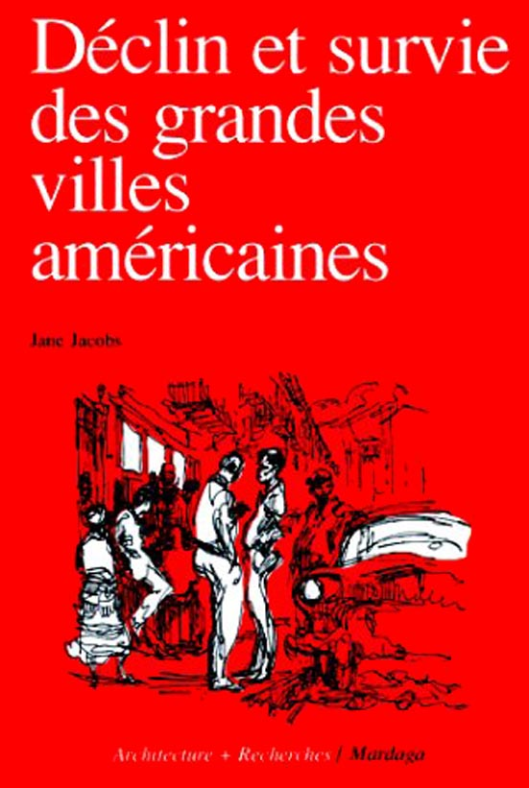
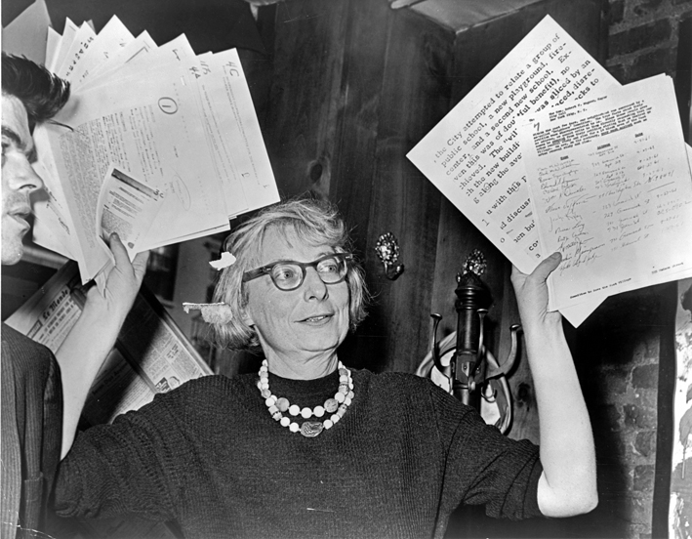
La fin de la ville (Jacobs, 1961),
La ville ne fait plus société (Béhar, 2001)

Slide 15
La mixité s’oppose à urbanisme affinitaire et fonctionnaliste
La mixité urbaine : le remède « miracle » pour recoudre :
  les liens sociaux qui se sont désagrégés
  restituer la qualité perdue des espaces urbains
Elle se situe dans le prolongement de la critique de la répartition zonale de la ville.
Le terme annonce un courant qui pointe la ségrégation croissante au sein de la ville et le déséquilibre de la répartition spatiale des fonctions.
L’idée étant la nécessité d’assurer une proportion idéale des fonctions et des hommes pour que la ville fonctionne bien.

Slide 16
La mixité urbaine une thématique d’actualité à l’interface de toutes les disciplines et au croisé des centres d’intérêts des chercheurs et des politiciens. Elle s’est imposée avec force à la fin des années 1980 en se déplaçant de la recherche vers la normalisation.
En France, Mixité remplace diversité ( hétérogénéité et pluralité).
1970 : Adoptée par les politiques publiques avec le débat sur les grands ensembles (pas plus de 2 000 logements) et pointe les risques de la ségrégation.
Aux États-Unis : la concentration de la pauvreté et l’accroissement du syndrome NIMBY ont poussé les autorités locales à réfléchir à la dispersion territoriale des pauvres.

Slide 17
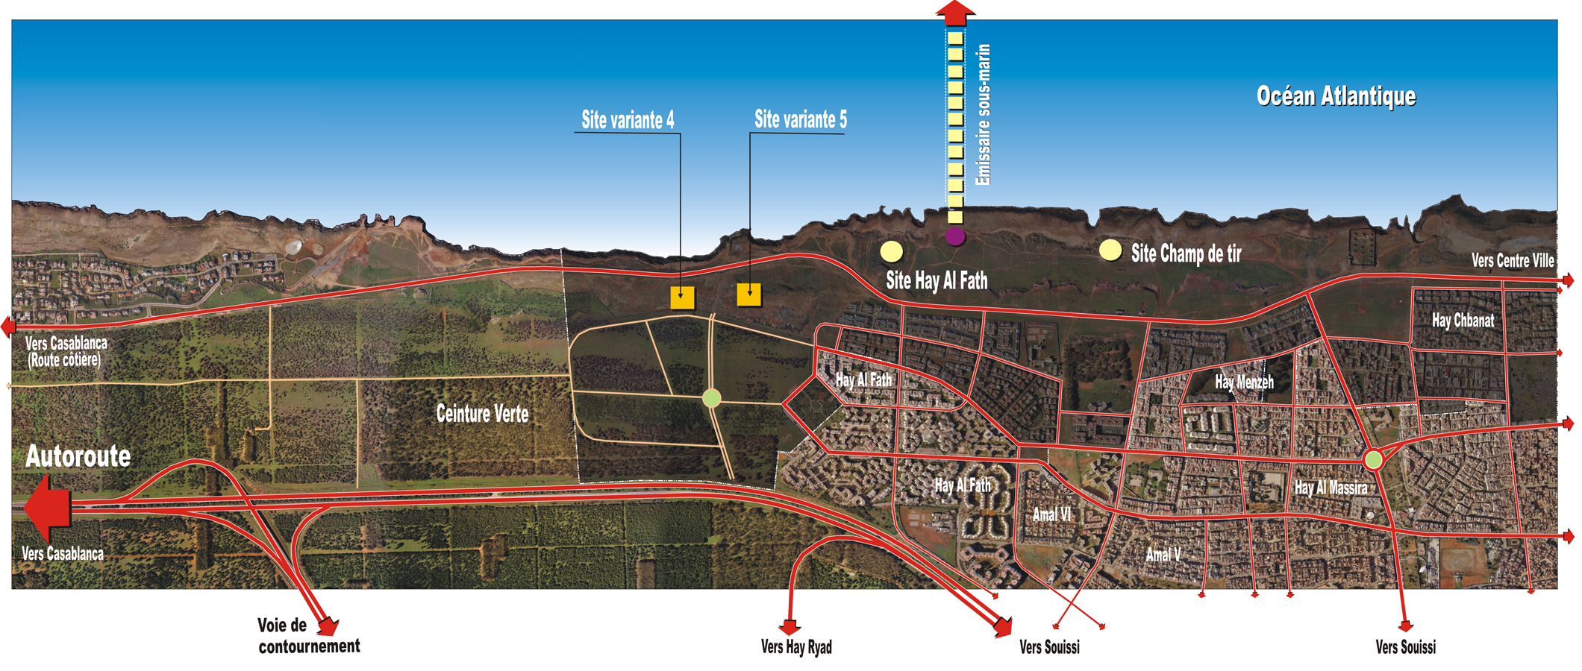
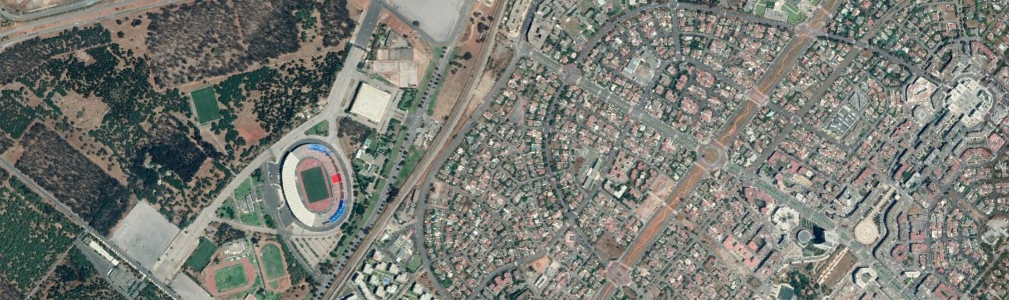

Slide 18
La montée de l’underclass au Royaume-Uni, conjuguée à une ségrégation raciale incita à instaurer l’équilibre et la mixité sociale dans les habitations sociales.
Aux Pays-Bas, la concentration des immigrés et l’éclatement d’incidents locaux poussa à substituer les politiques de l’intégration de ces immigrés dans le maintien de l’identité à leur déconcentration.
Au Maroc, le projet du nouveau code de l’urbanisme (2004) propose, pour la première fois, de normaliser la mixité sociale dans l’objectif de prévenir les méfaits d’une concentration « pathologique » de la population dans certains quartiers.

Slide 19
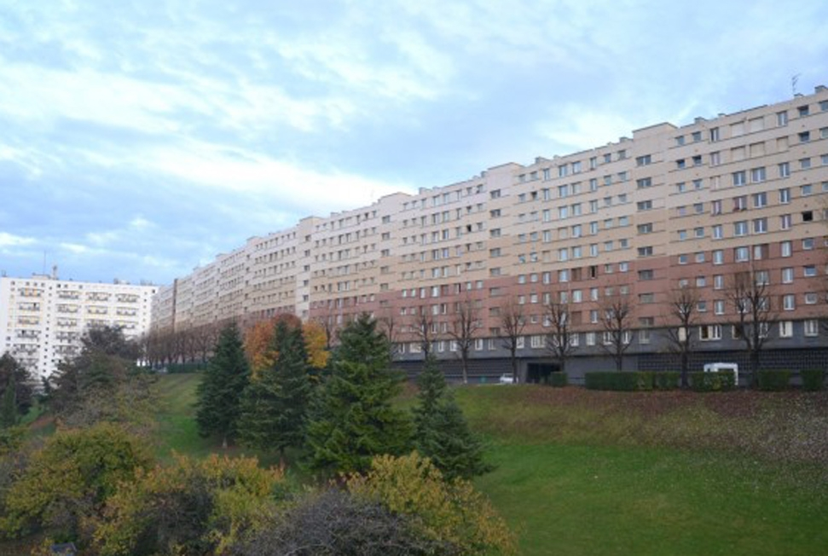
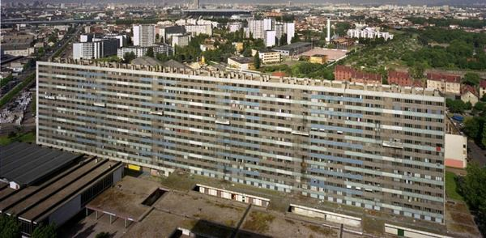
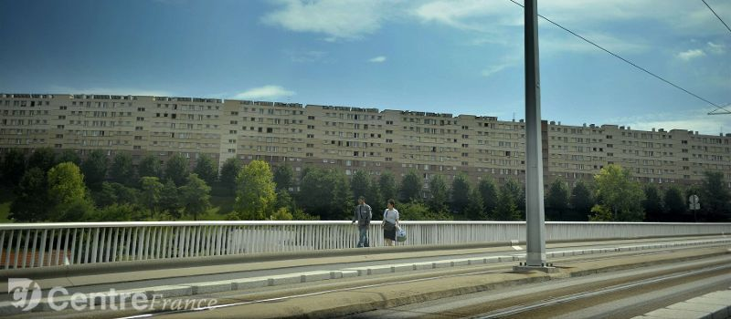
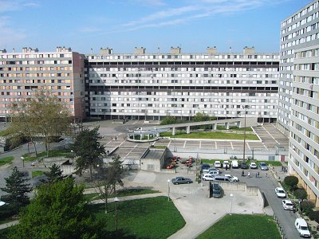

Slide 20
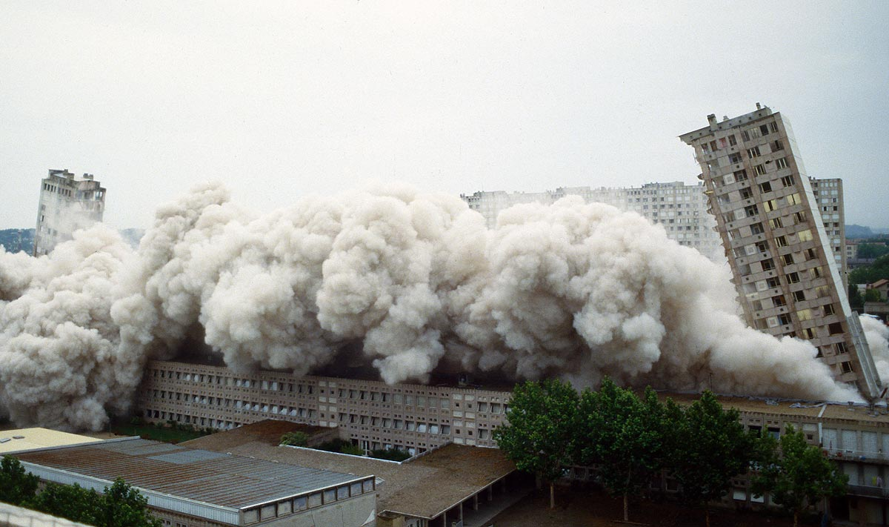
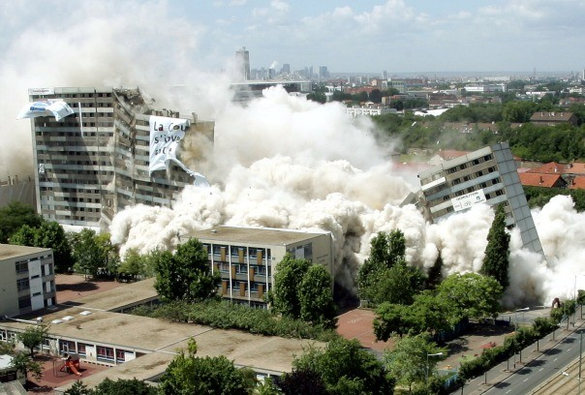
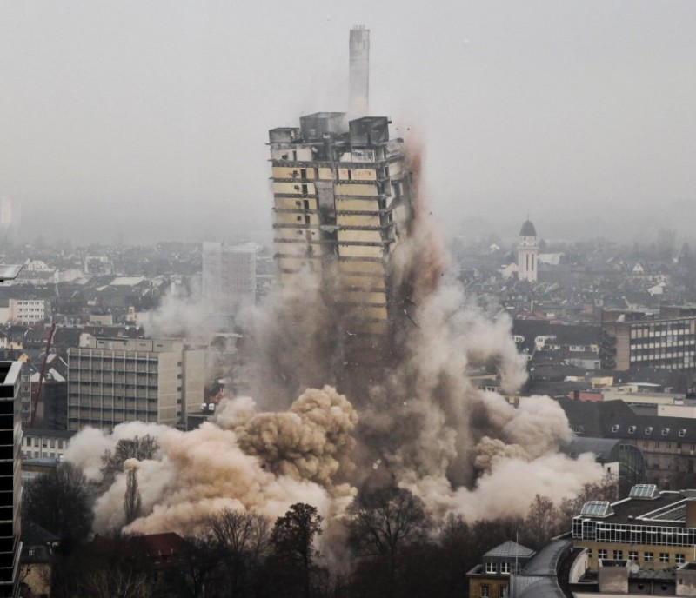
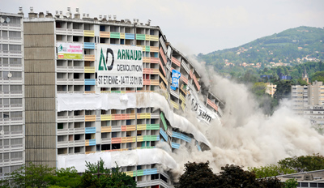
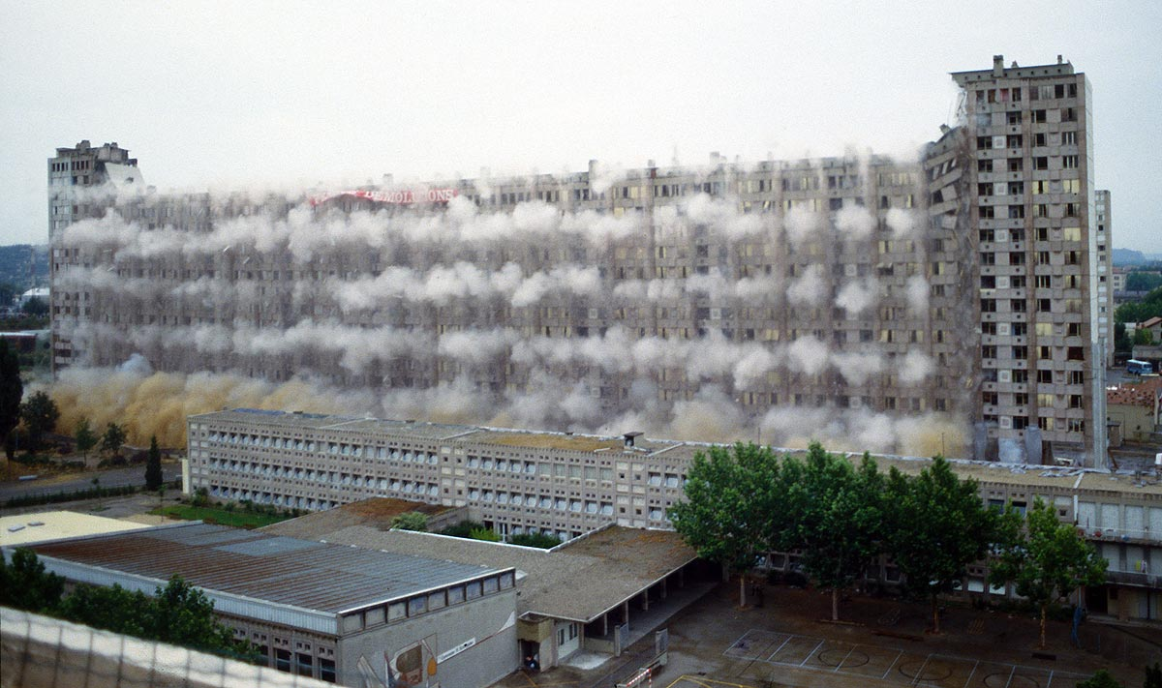
Ecole Nationale d’Architecture / Initiation à l’urbanisme / S4

Slide 21
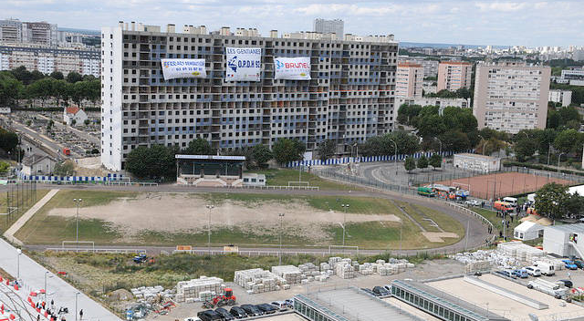
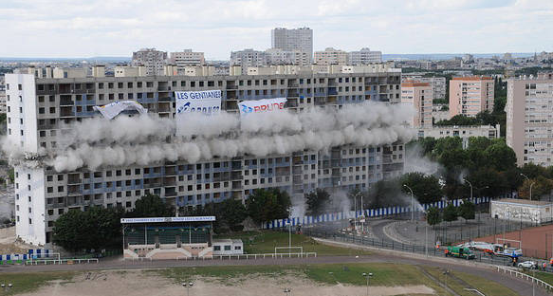
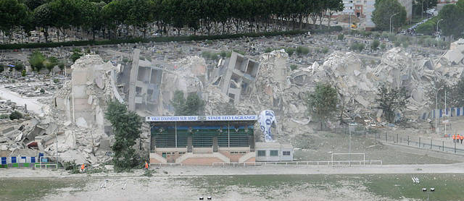

Slide 22
Au Maroc : En plus des avantages fiscaux on octroie aux promoteurs des quotas de densité très importants :
Les niveaux de densité consentis par l’État aux promoteurs sont passés en moins de 20 ans de 100 logements / ha dans le programme des 200 000 logements, à 230 logements à l’hectare.
Soit une densité théorique de population de 1035 habitants à l’hectare.
Dimension cachée

Slide 23
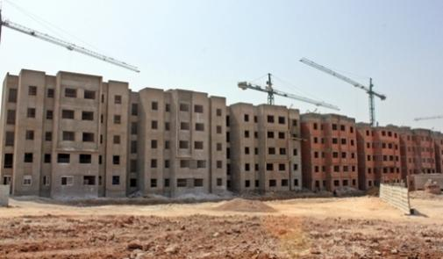

Slide 24
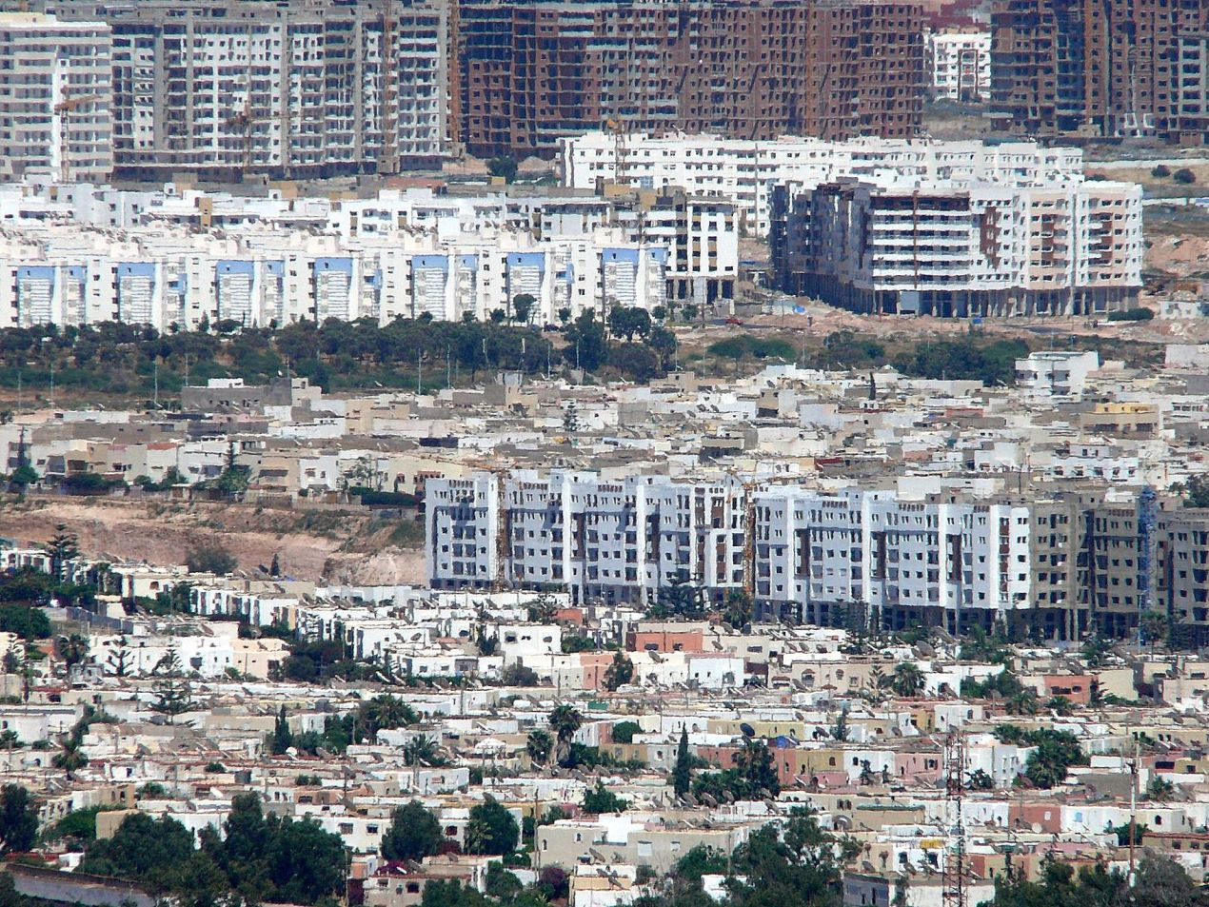
Source : terriermichel.wordpress

Slide 25
Qui/ quoi mixe-t- on ?

Slide 26
Approches diffèrent, celles qui associaient :
  Mixité sociale et mixité fonctionnelle
  Spécialisation fonctionnelle et diversité sociale
  Homogénéité sociale et diversité fonctionnelle.

Slide 27
Le sens de la mixité change et évolue, selon les contextes sociaux :
    La solitude des personnes âgées ;
    Le phénomène des banlieues en Europe ;
    La revendication de non-mixité sexuelle dans les piscines par les femmes de religion musulmane dans les pays occidentaux ;
    L’augmentation des immigrés ;
    La crise économique.
En Suède, le thème de la mixité a évolué :
    L’après-guerre : Inégalités de la distribution de la population selon l’âge,
    1960 : Passa au champ socio-économique,
    1970 : Ethniques

Slide 28
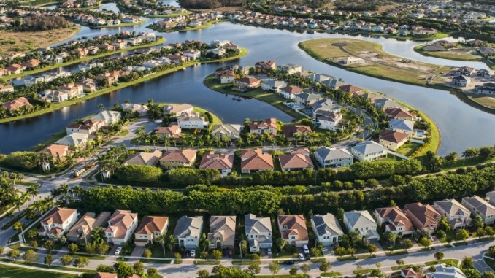
Gated communities

Slide 29
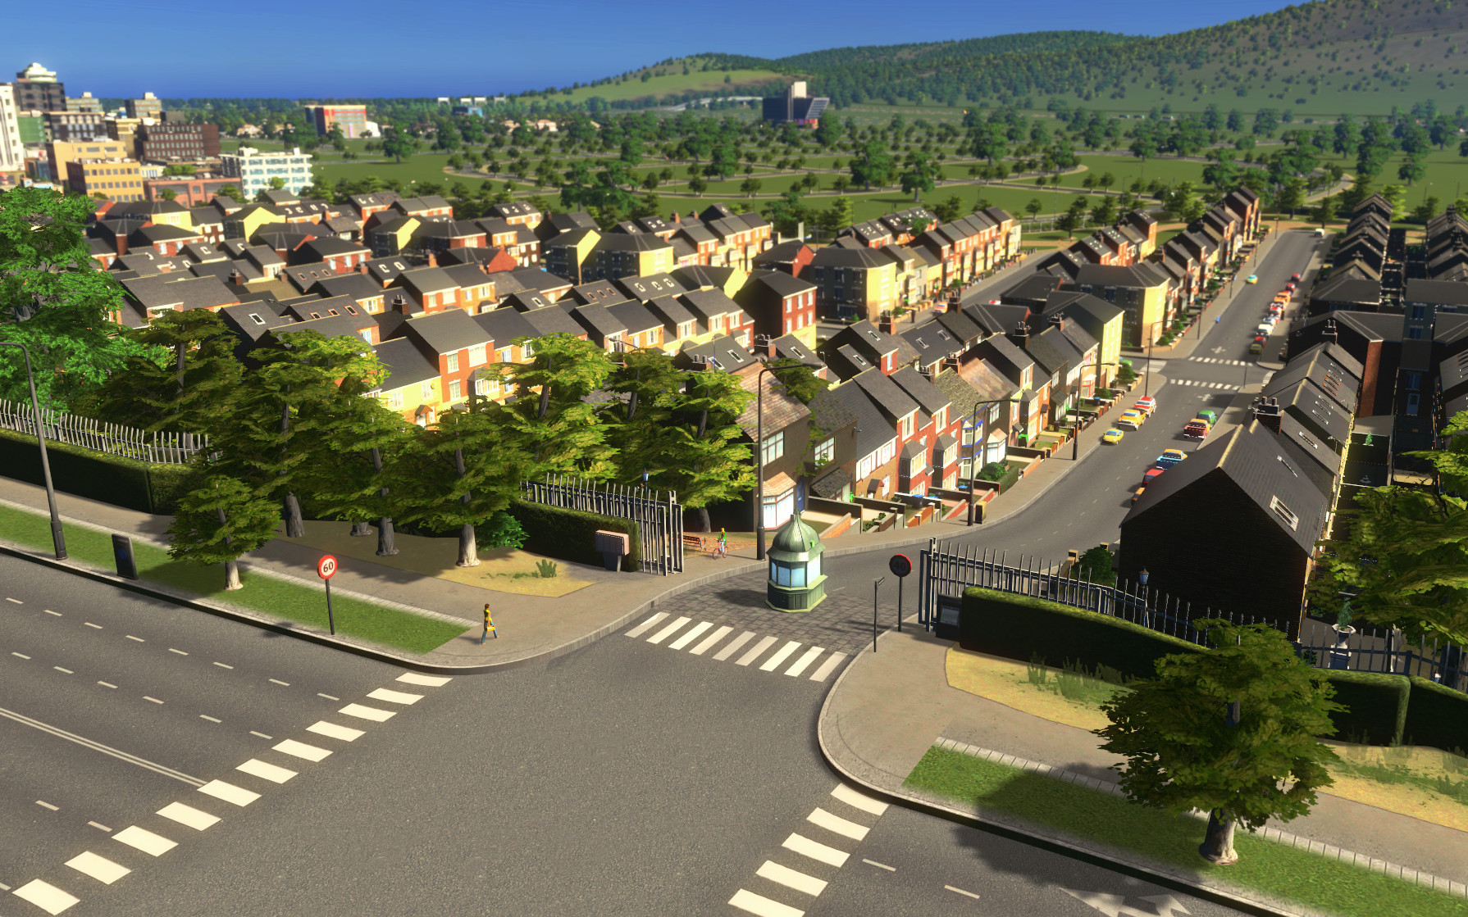

Slide 30
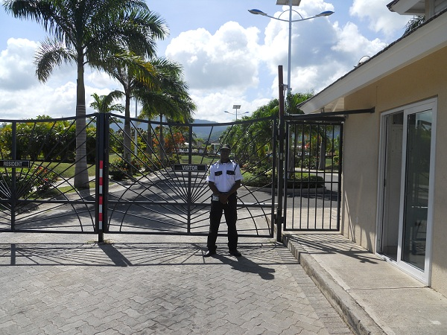

Slide 31
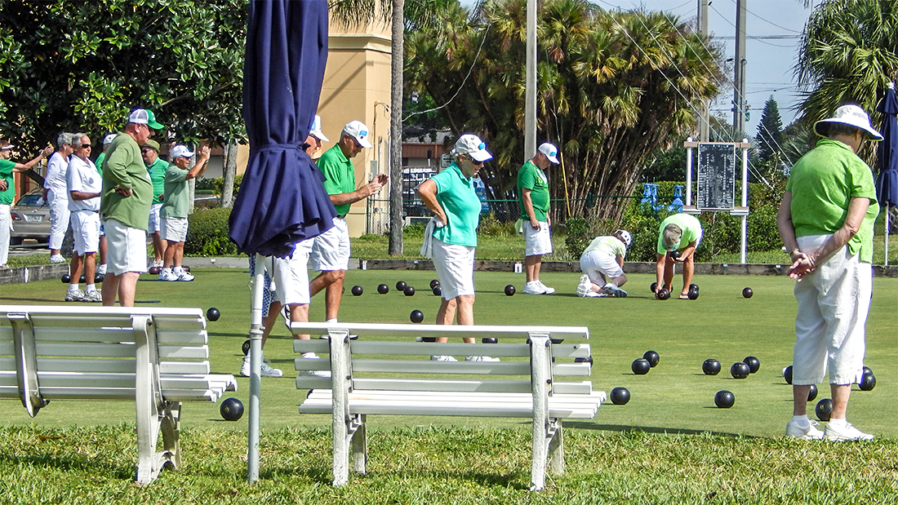
La communauté fermée de Sun City en Arizona aux Etats-Unis est réservée aux populations de plus de cinquante ans.

Slide 32
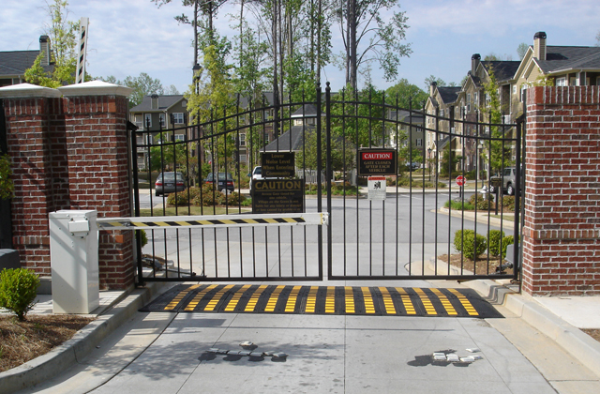

Slide 33
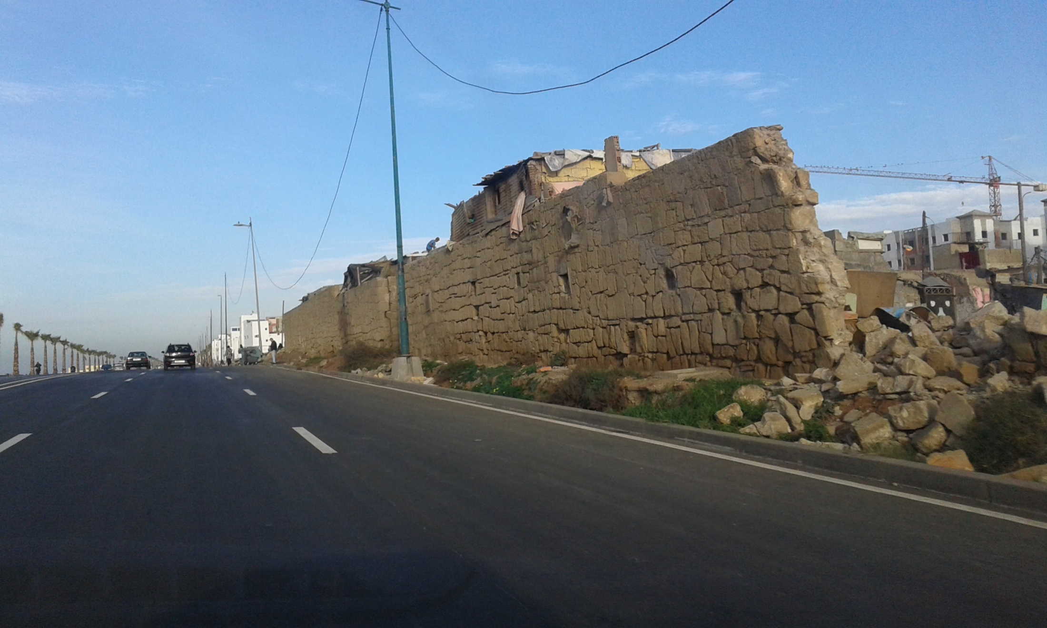

Slide 34
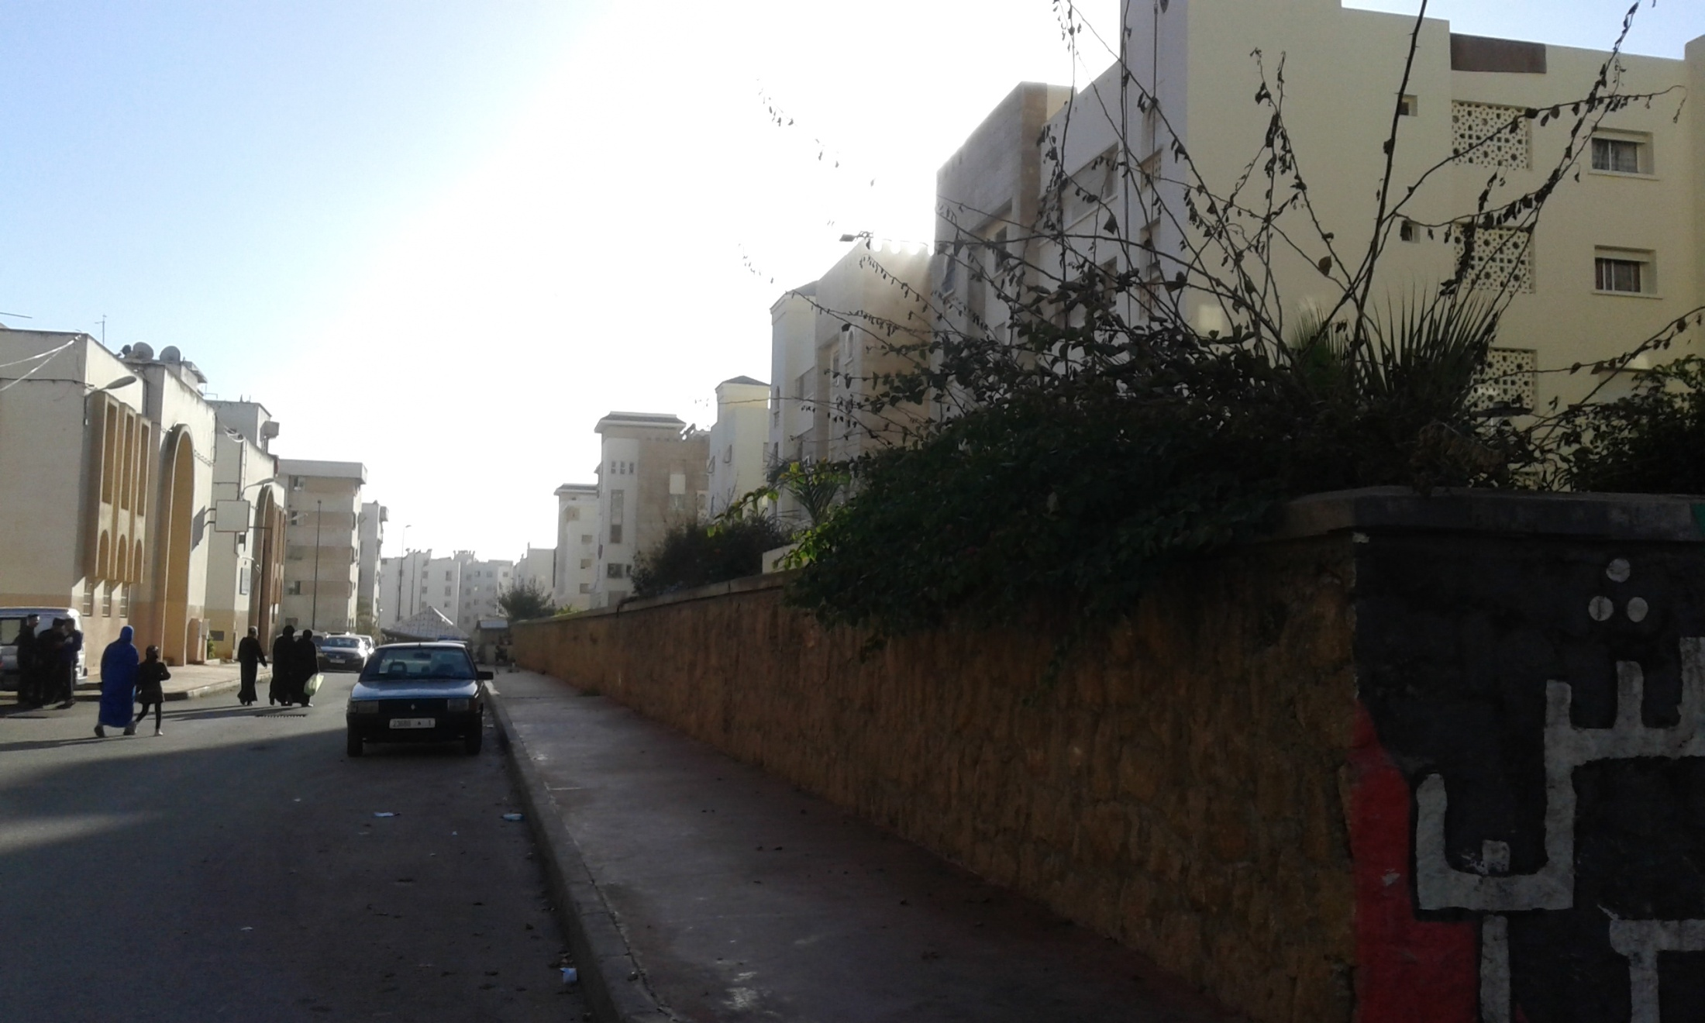

Slide 35
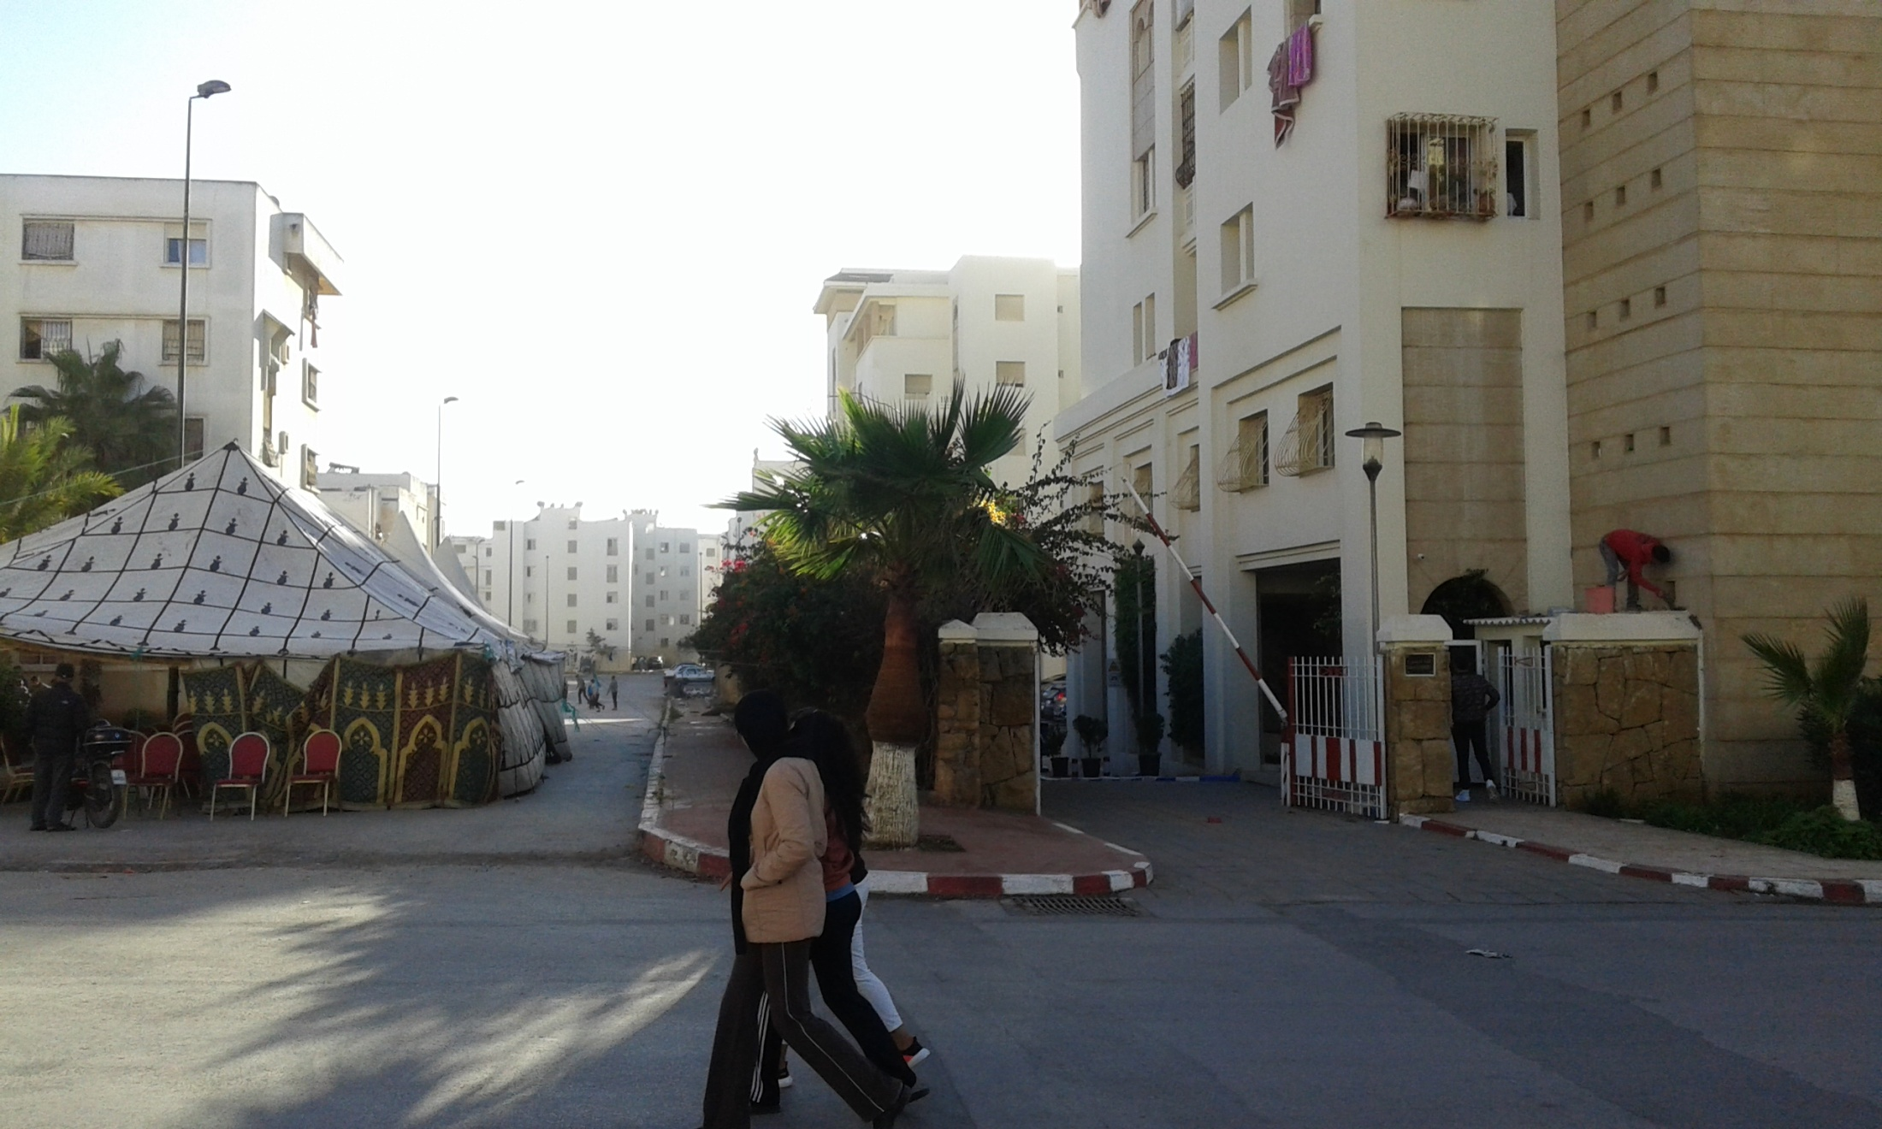

Slide 36
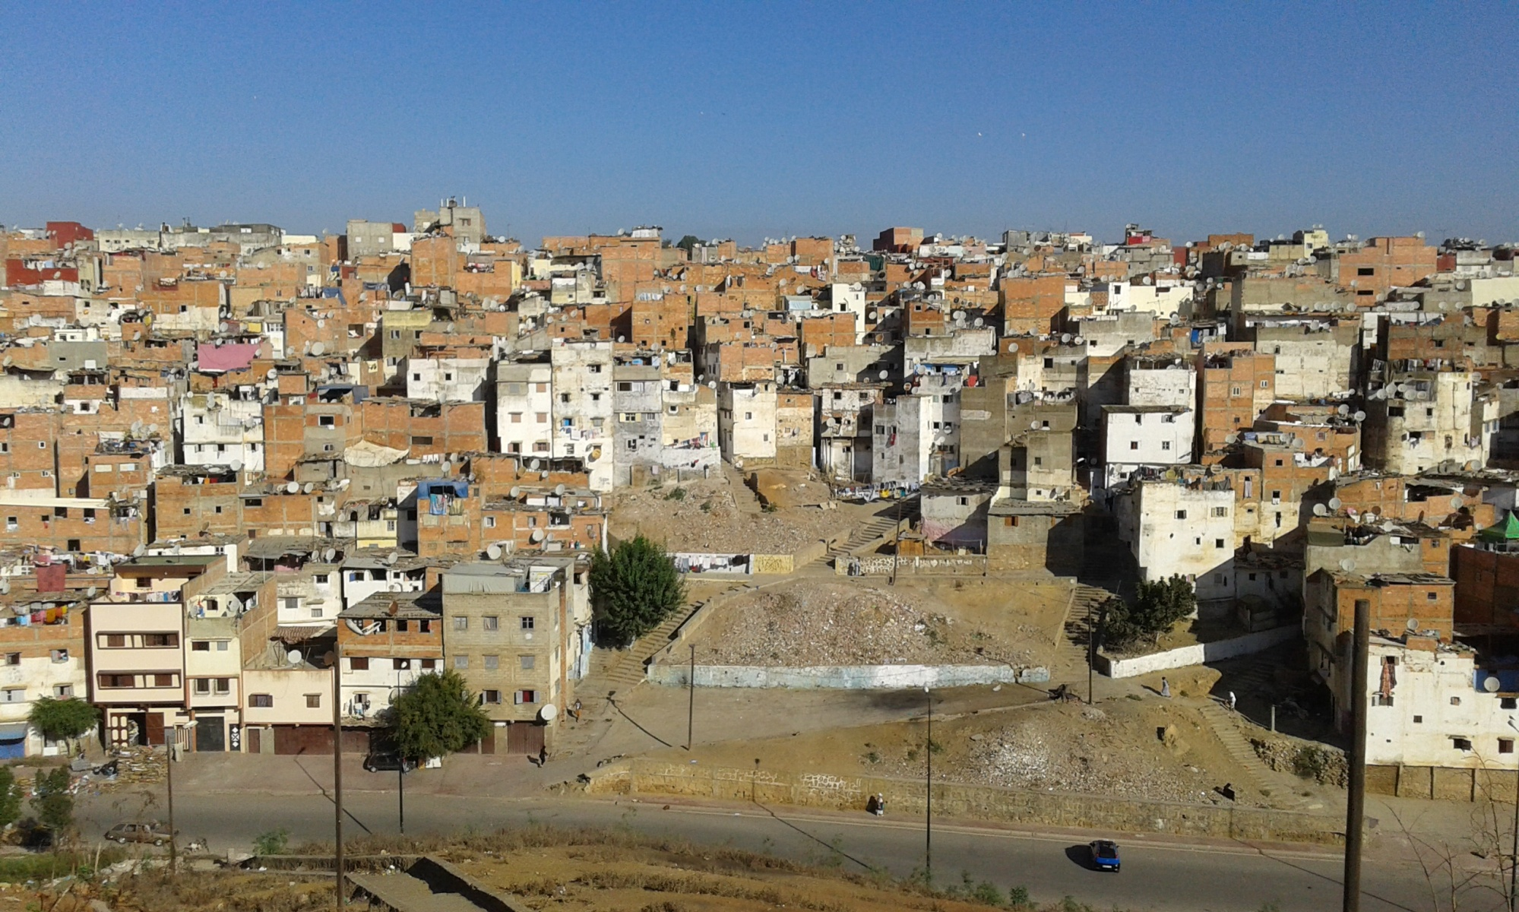

Slide 37
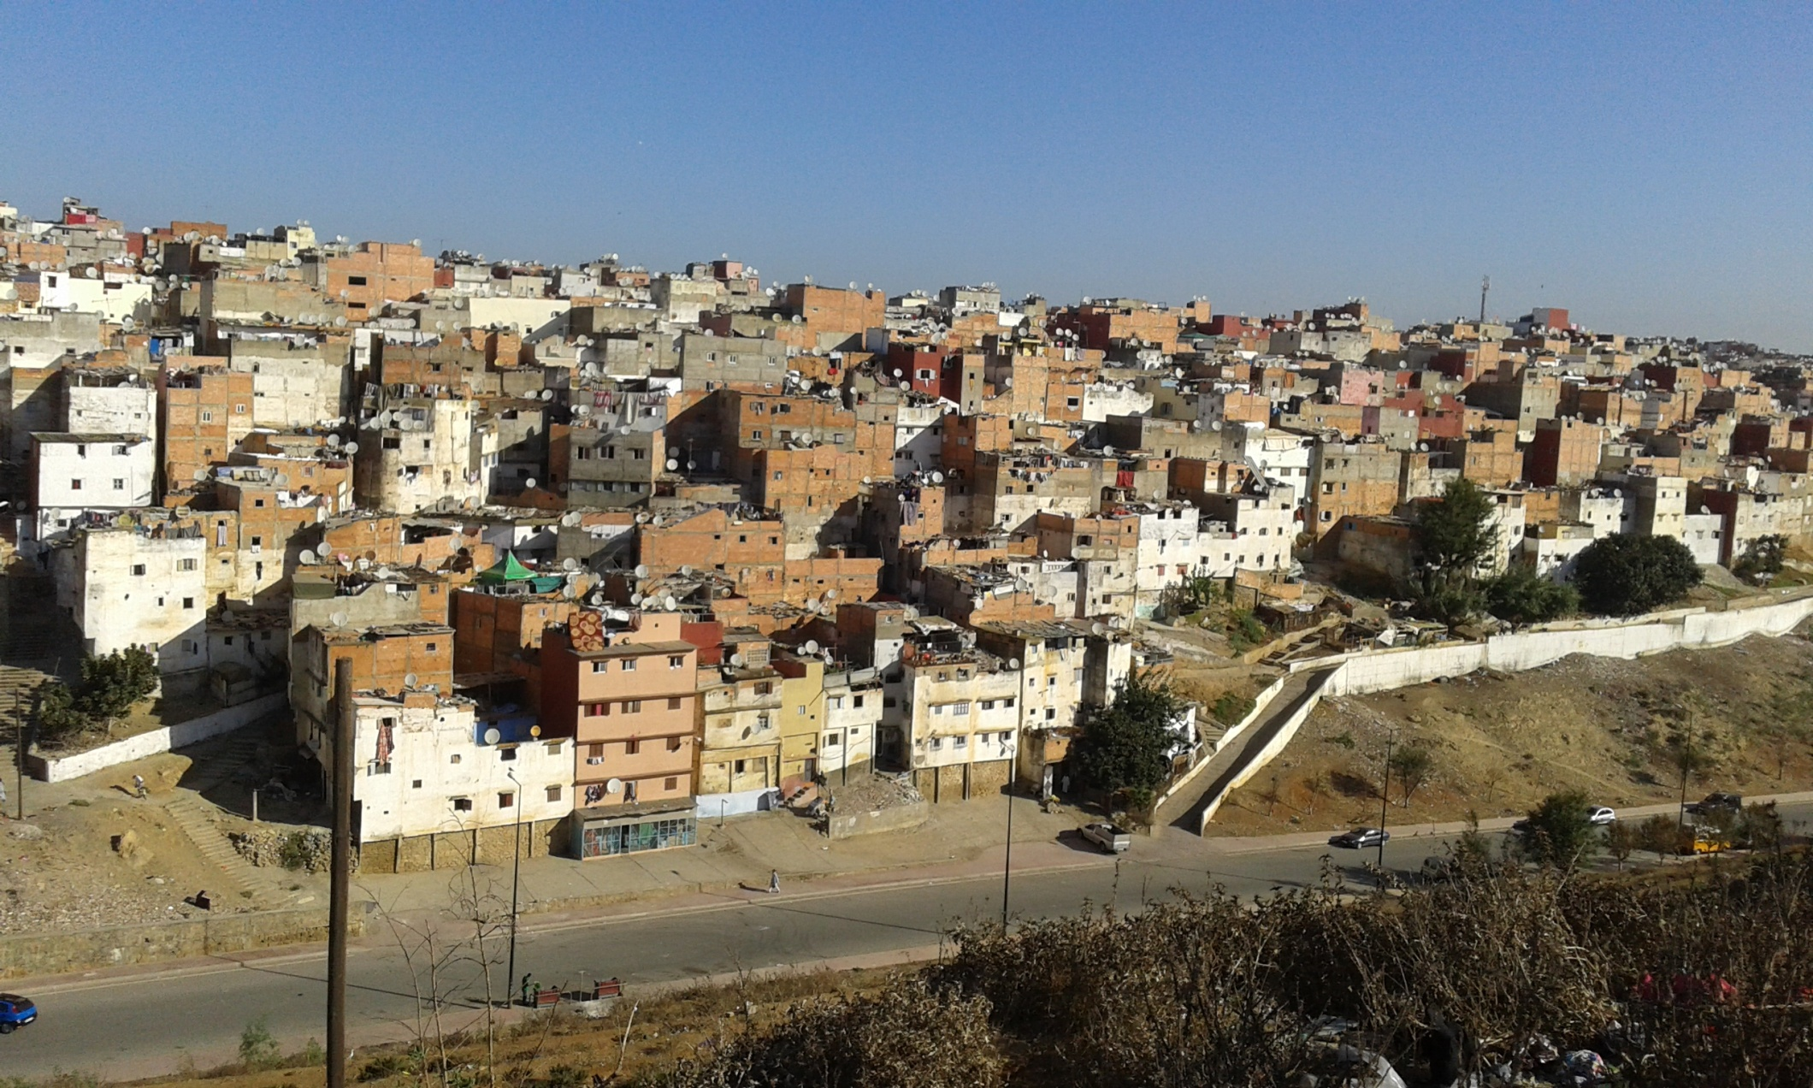

Slide 38
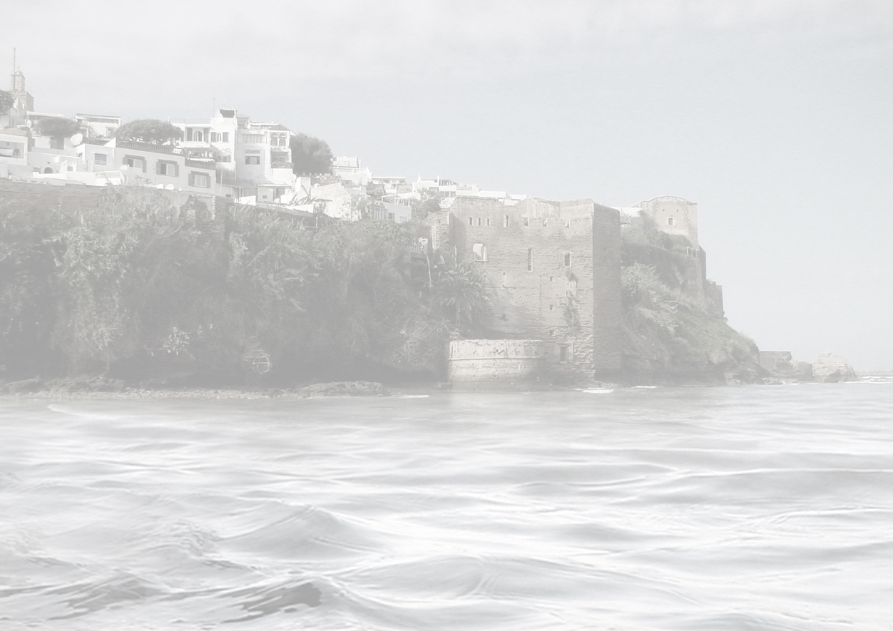
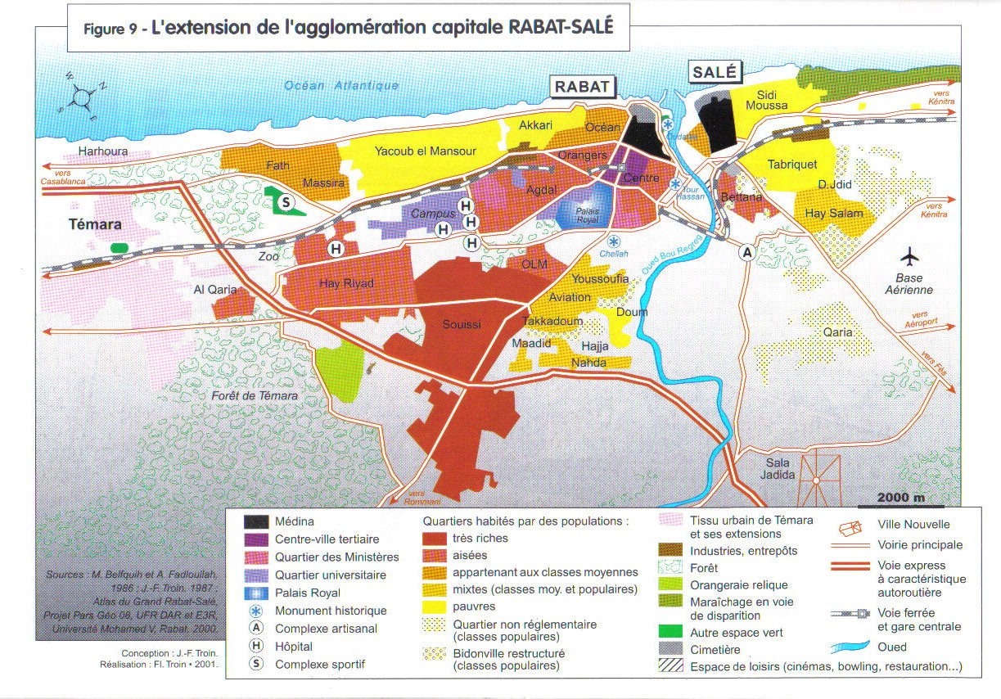
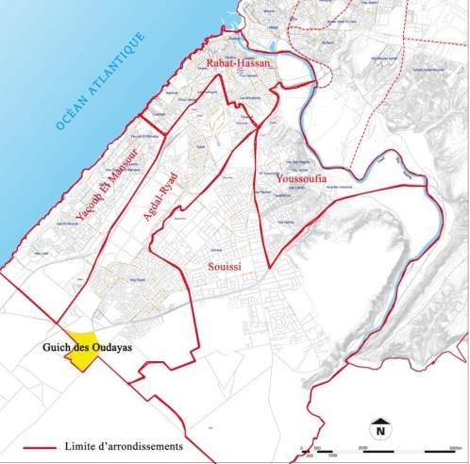

Slide 39
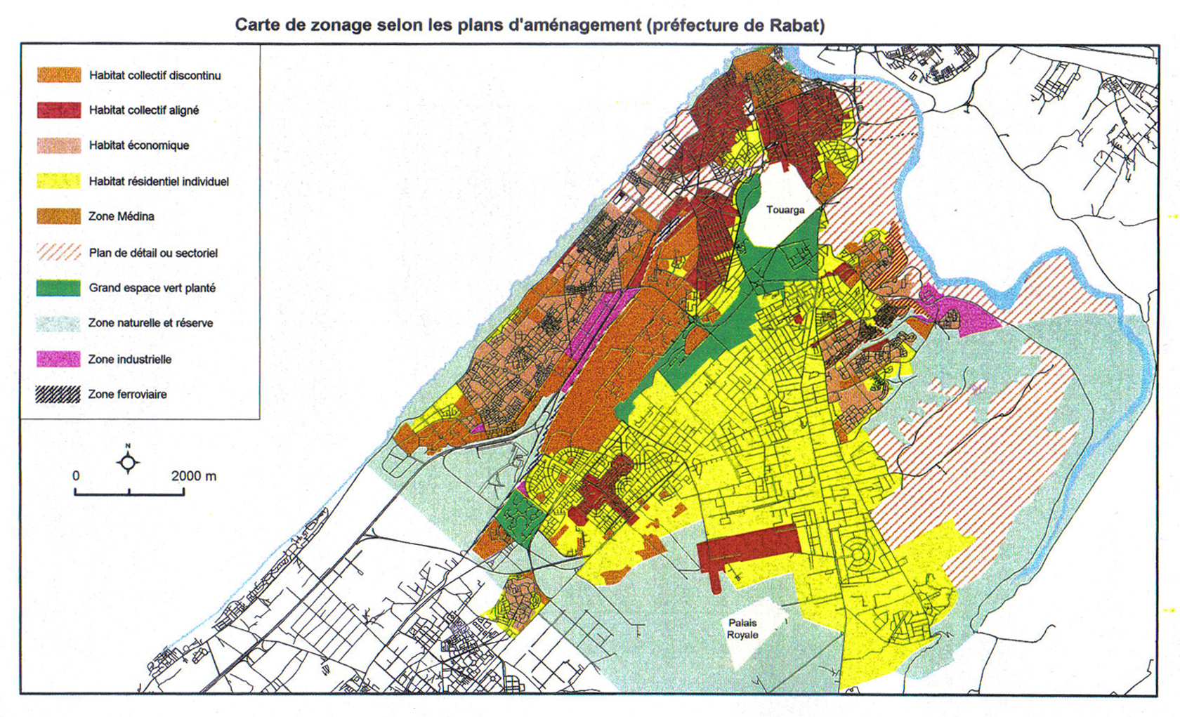
L’habitat résidentiel individuel occupe 62 % de la surface totale pour une capacité d’accueil de seulement 18% de la population de la ville ;
Les densités : Yakoub El Mansour (151 hab/ha) - Youssoufia (145, 5hab/ha) - Souissi (5 hab/ha).

Slide 40
Mixité fonctionnelle VS juxtaposition

Slide 41
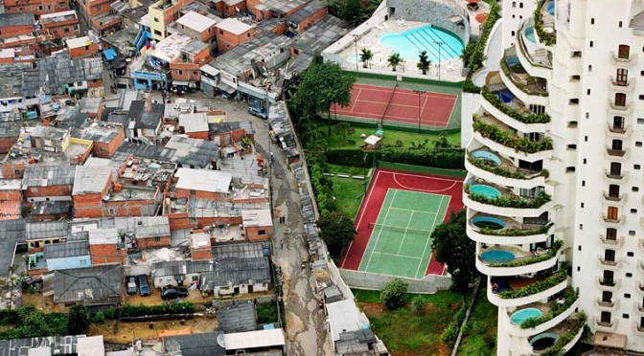
Cette photo, prise par le photographe brésilien Tuca Vieira, a fait le tour du monde. Elle représente un bidonville de São Paulo enclavé dans le quartier chic de Morumbi,

Slide 42
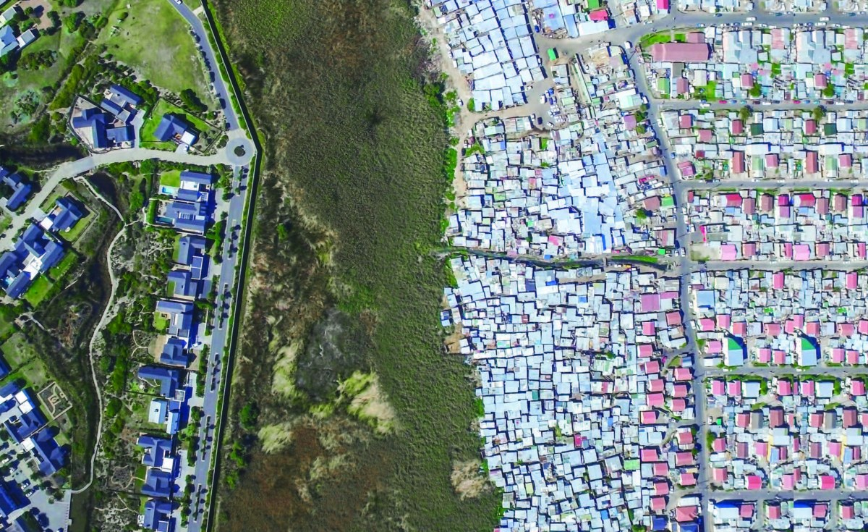
Afrique du sud

Slide 43
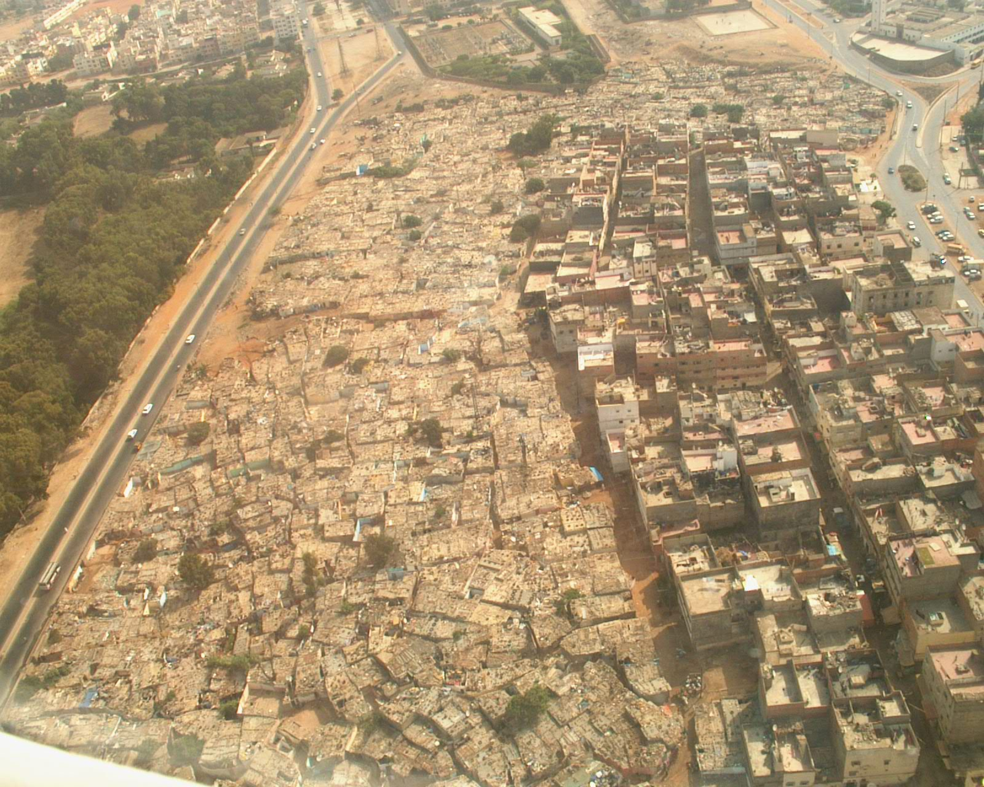

Slide 44
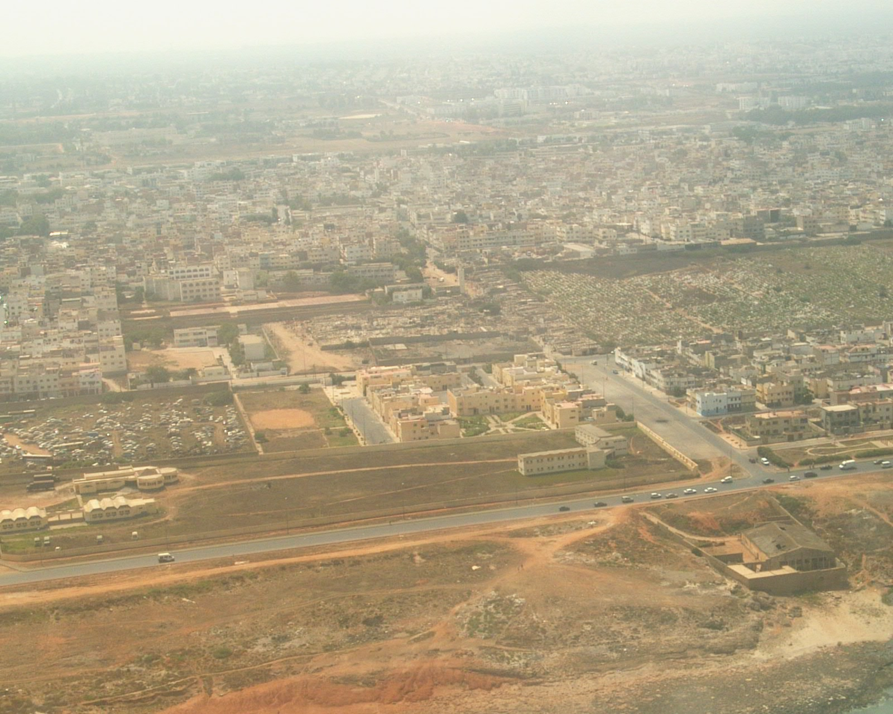

Slide 45
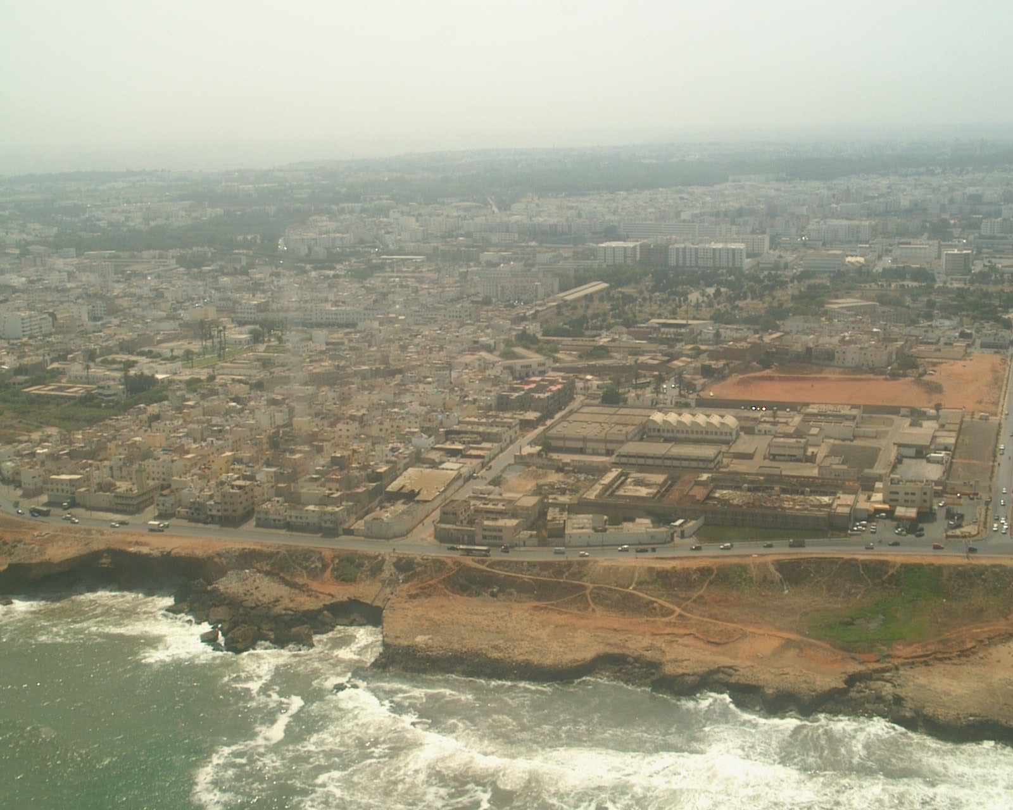

Slide 46
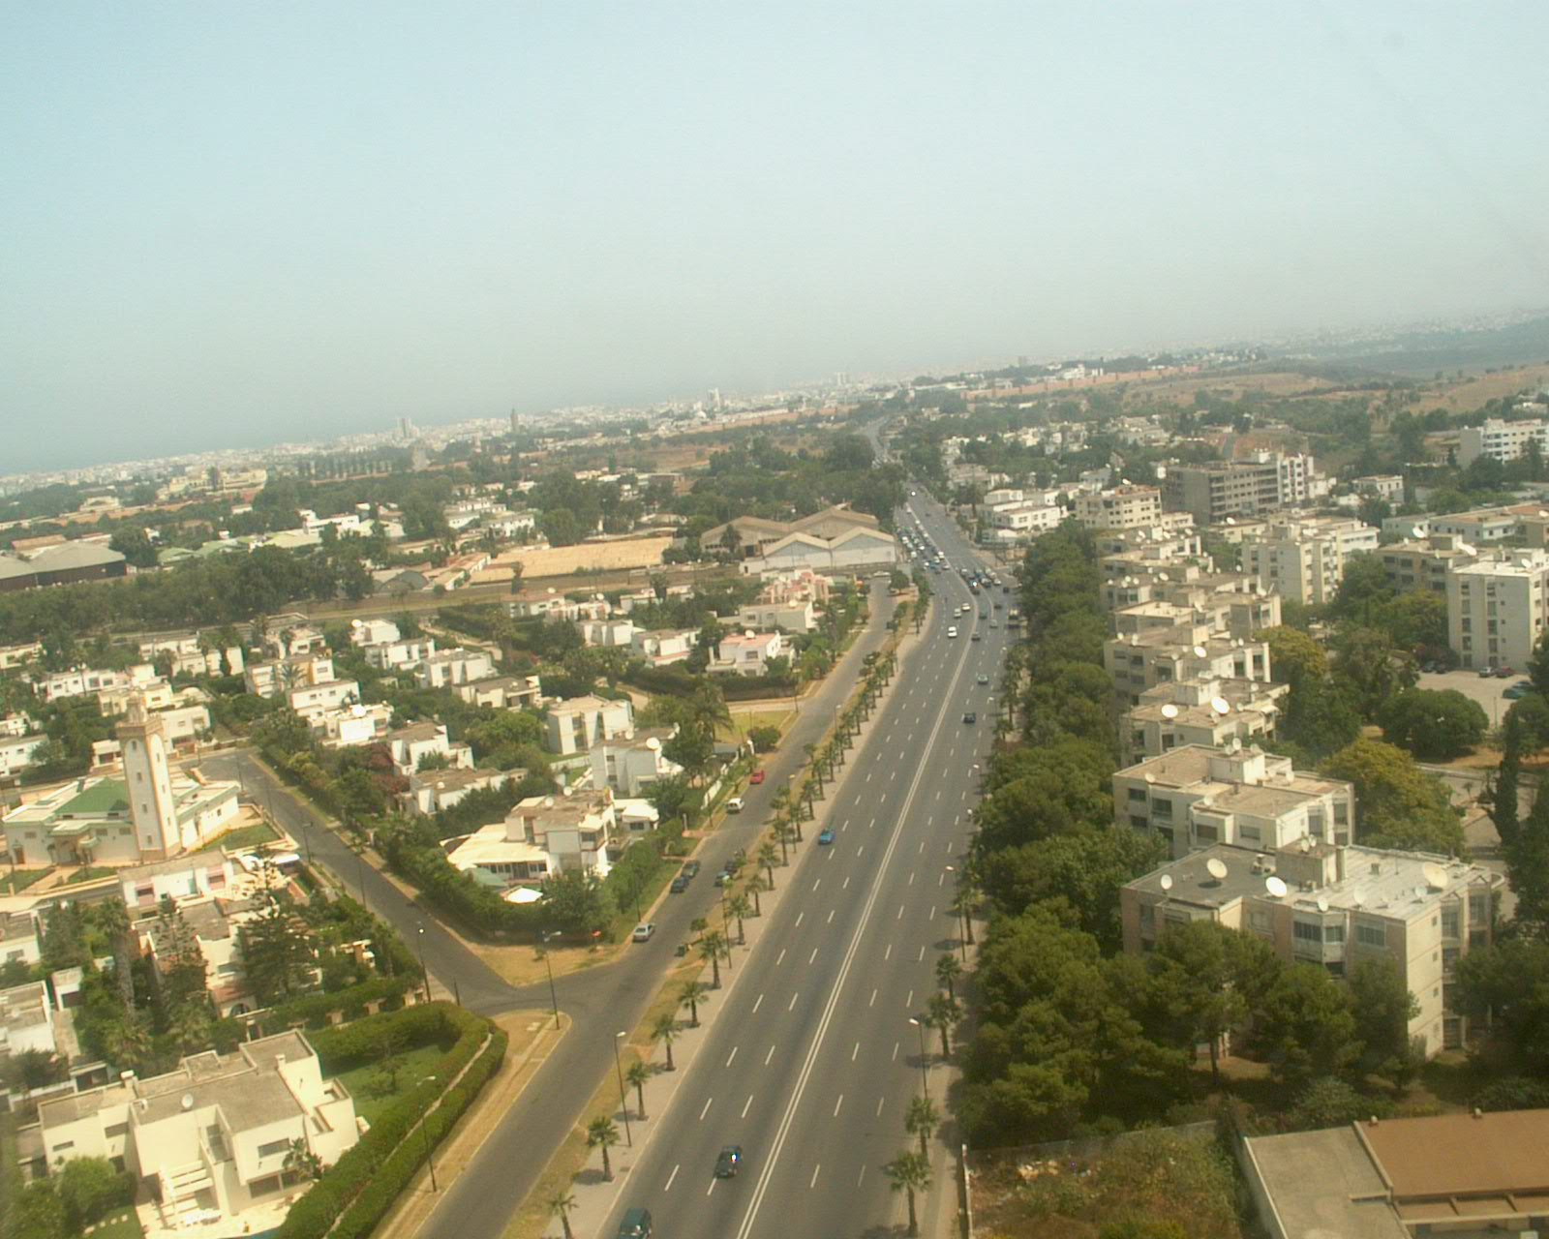

Slide 47
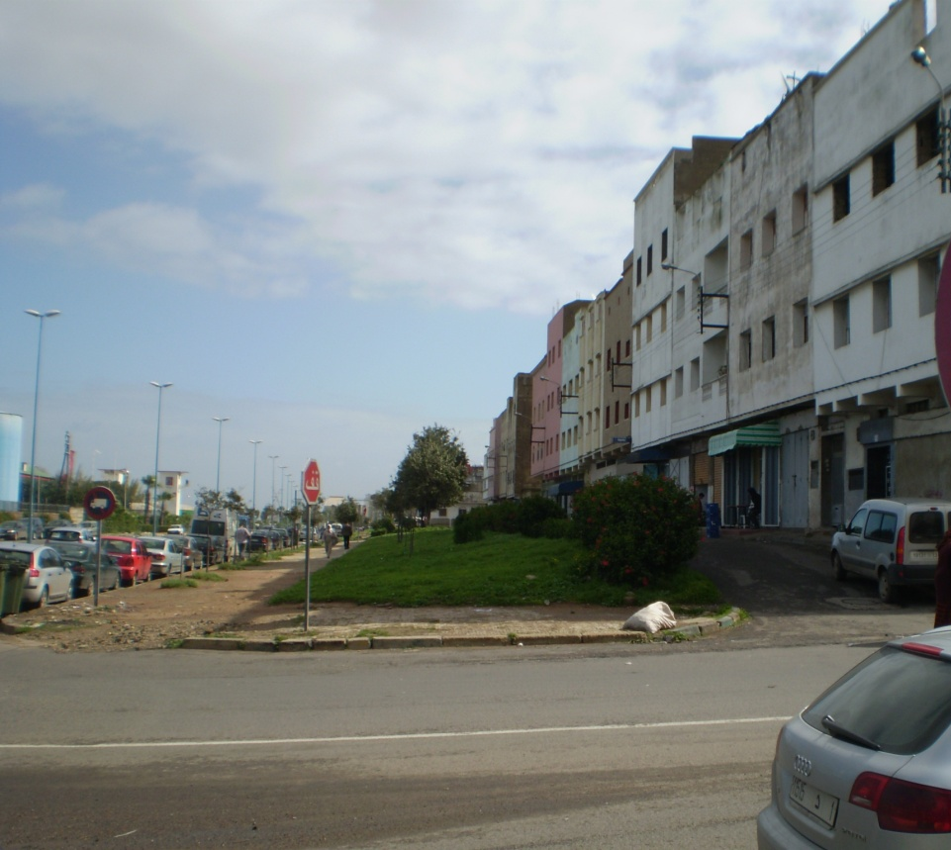
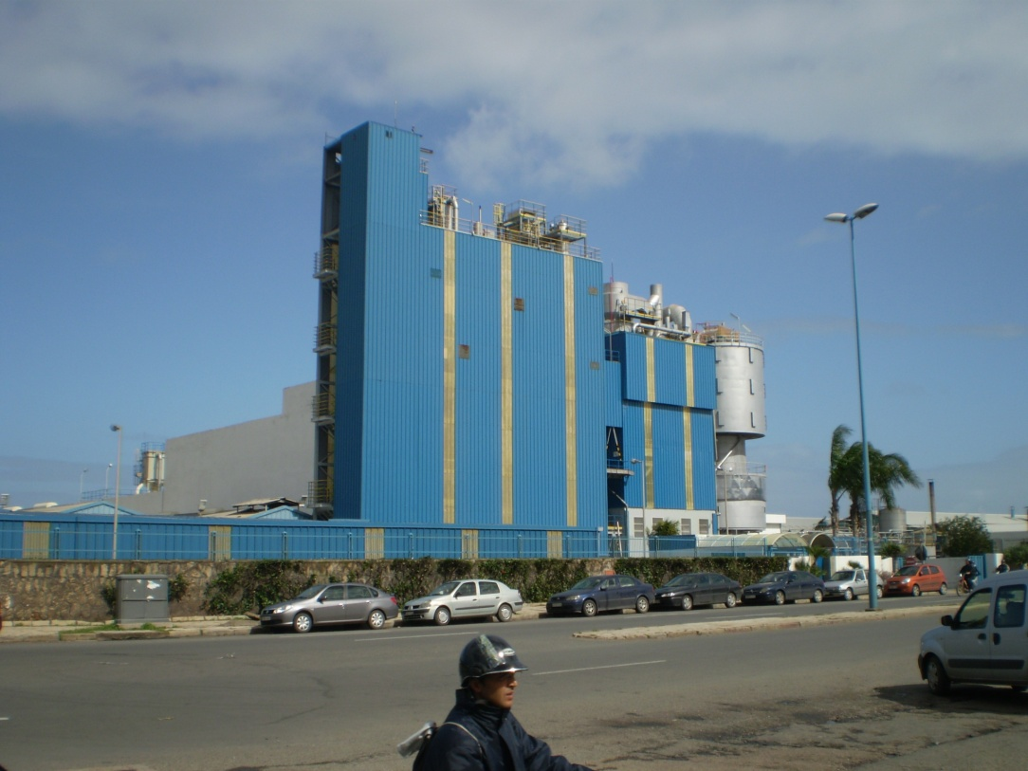

Slide 48
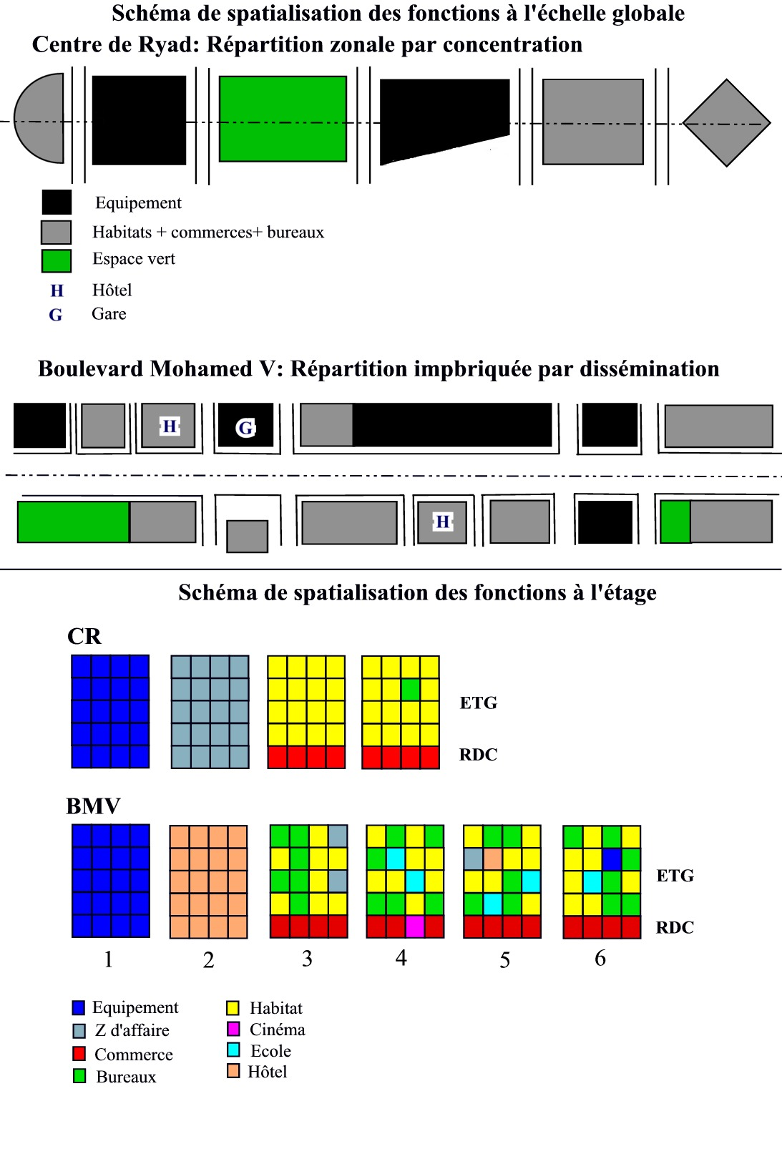
Echelles de la mixité :

Slide 49
Les postulats de la mixité
Idéal social et spatial
La mixité agrée trois valeurs :
    L’urbanité ;
    La cohésion sociale (la capacité de vivre ensemble) ;
    La démocratie (le respect de l’autre à travers l’égalité citoyenne).

Slide 50
Cultiver un esprit d’émulation par le contact des couches populaires auprès des couches moyennes ;
Encourager et rehausser la diversité et les normes esthétiques par la diversification des typologies d’habitat ;
Encourager le brassage culturel entre les groupes ;
Accroître l’égalité des chances pour une participation active des individus dans la vie économique et politique ;
Promouvoir l'harmonie sociale en réduisant les tensions sociales et raciales ;
Promouvoir le contraste social afin de favoriser la maturation individuelle et sociale (la coopération des vertus du conflit et de la dissonance) ;

Slide 51
Améliorer le fonctionnement physique de la ville et de ses habitants ;
Aider à maintenir la stabilité dans les zones résidentielles pour préserver les réseaux sociaux ;
Refléter la diversité des activités économiques, des services publics et des profils socioéconomiques afin que chaque territoire puisse être le reflet du monde urbain moderne ;
Assurer la liberté des choix en matière de logement à travers l’encouragement de l’accès au logement pour les familles pauvres, monoparentales, les personnes sans-abri, les adolescents…

Slide 52
Cela suppose que l’on peut agir sur les rapports sociaux en manipulant les composantes spatiales
Des réserves ont été émises quant aux effets bénéfiques de la proximité spatiale sur les interactions sociales
La juxtaposition ne crée pas nécessairement le lien social et les conduites de la mixité ne se décrètent pas

Slide 53
Les réflexions sur la mixité se positionnent à deux niveaux :
Le premier la taxe de discours idéologique et politique
Le second la réduit à un enjeu technique qui concerne davantage les aménageurs.

Slide 54
Le droit à la ville

Slide 55
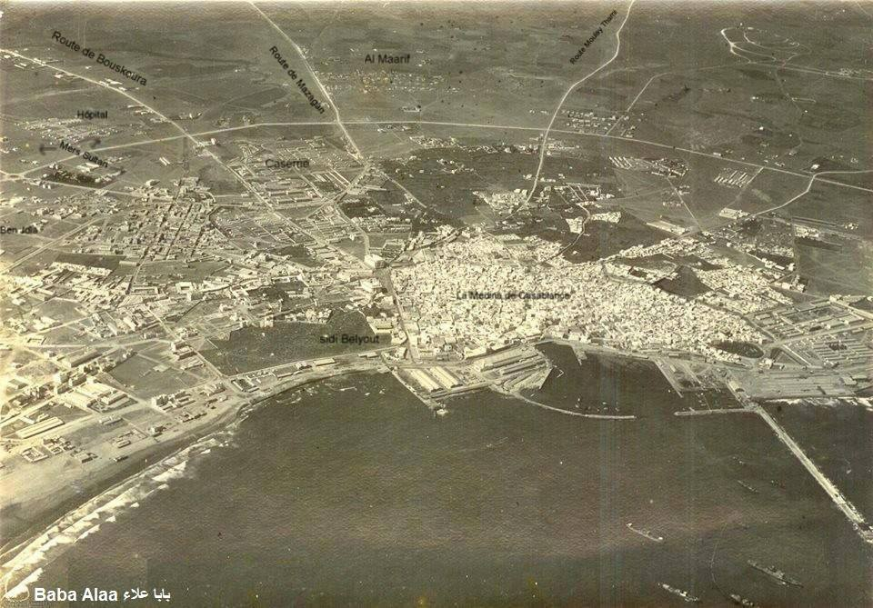
Etalement de la ville par juxtaposition.

Slide 56
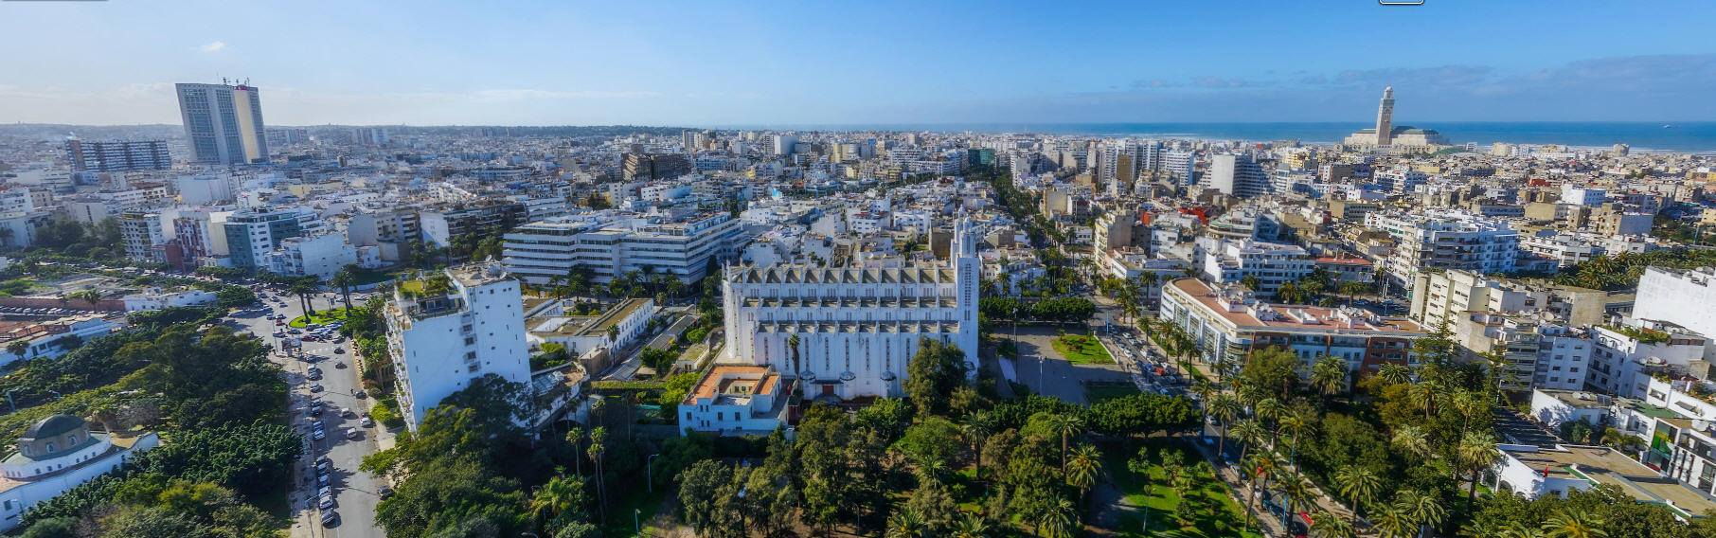
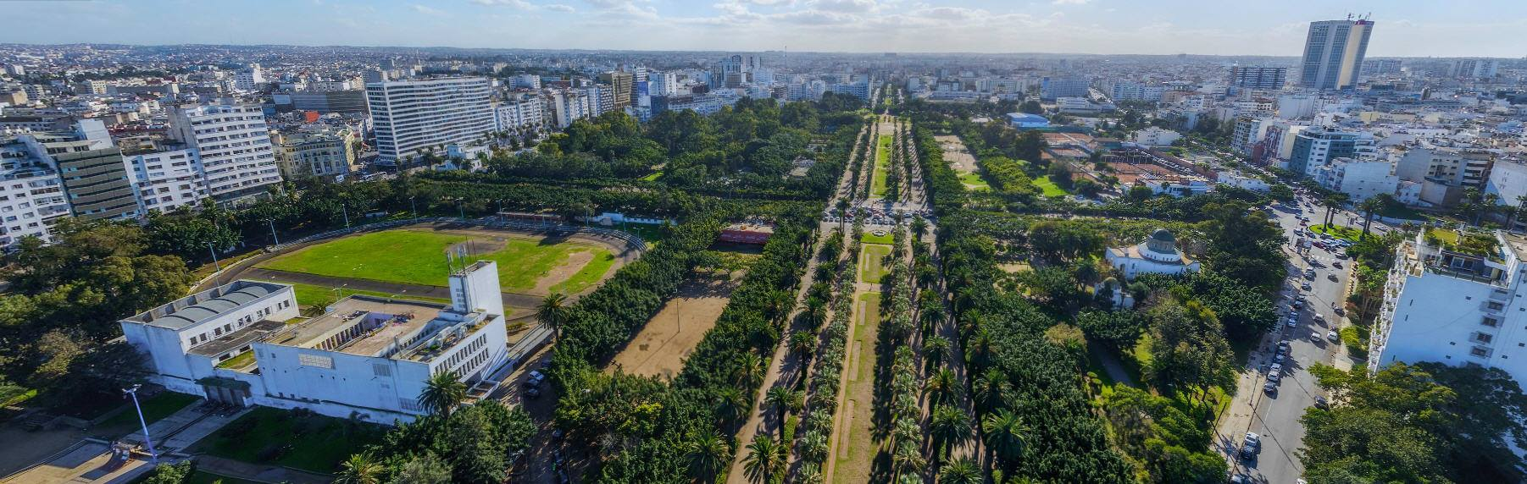

Slide 57
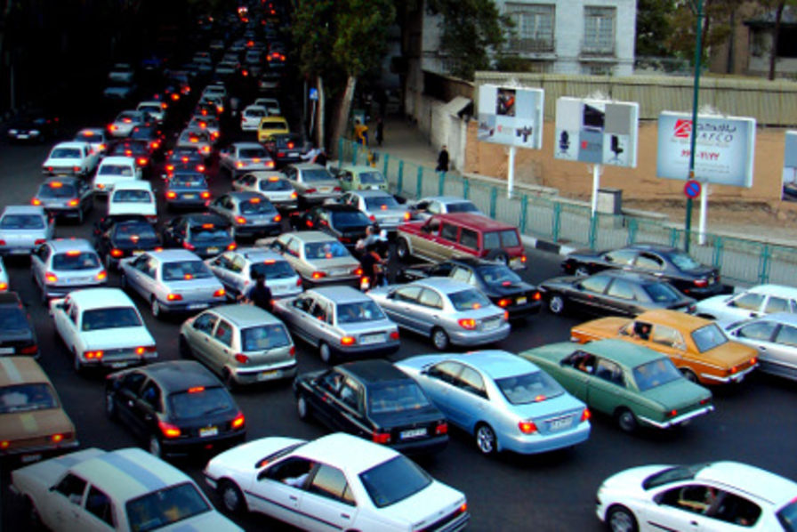
Généralisation de l’automobile

Slide 58
Quartiers entiers se trouvent isolés et voués à l’exclusion par l’absence des moyens de transport en commun.
Ceci s’applique également à certains équipements de services et de loisirs qui, de facto, ne sont visités que par les personnes ayant un moyen de transport individuel, une tranche de la population est ainsi condamnée à l’immobilité.
La différenciation d’accès à l’ensemble de la ville se transforme en inégalité et c’est en tant que telle qu’elle est critiquée.

Slide 59
Ce n’est qu’avec les émeutes répétitives des années 1980, que « la problématique urbaine n’est plus perçue officiellement comme une crise quantitative du logement, mais comme crise qui englobe le champ urbain en totalité ».
RACHIK Abderrahmane, villes et pouvoirs au Maroc, Afrique-Orient, Casablanca, 1995.

Slide 60
Espaces publics, espaces des uns ou espaces de tous ?
Définition

Slide 61
Garantir l’égalité d’accès à l’espace public.

Slide 62
Les aspects socio-spatiaux des espaces publics
Division et ségrégation sociale ;
Mixité fonctionnelle (expression polyvalent) ;
La sécurité ;
L’espace public générateur de l’identité de la ville ;
L’espace public point de repère

Slide 63
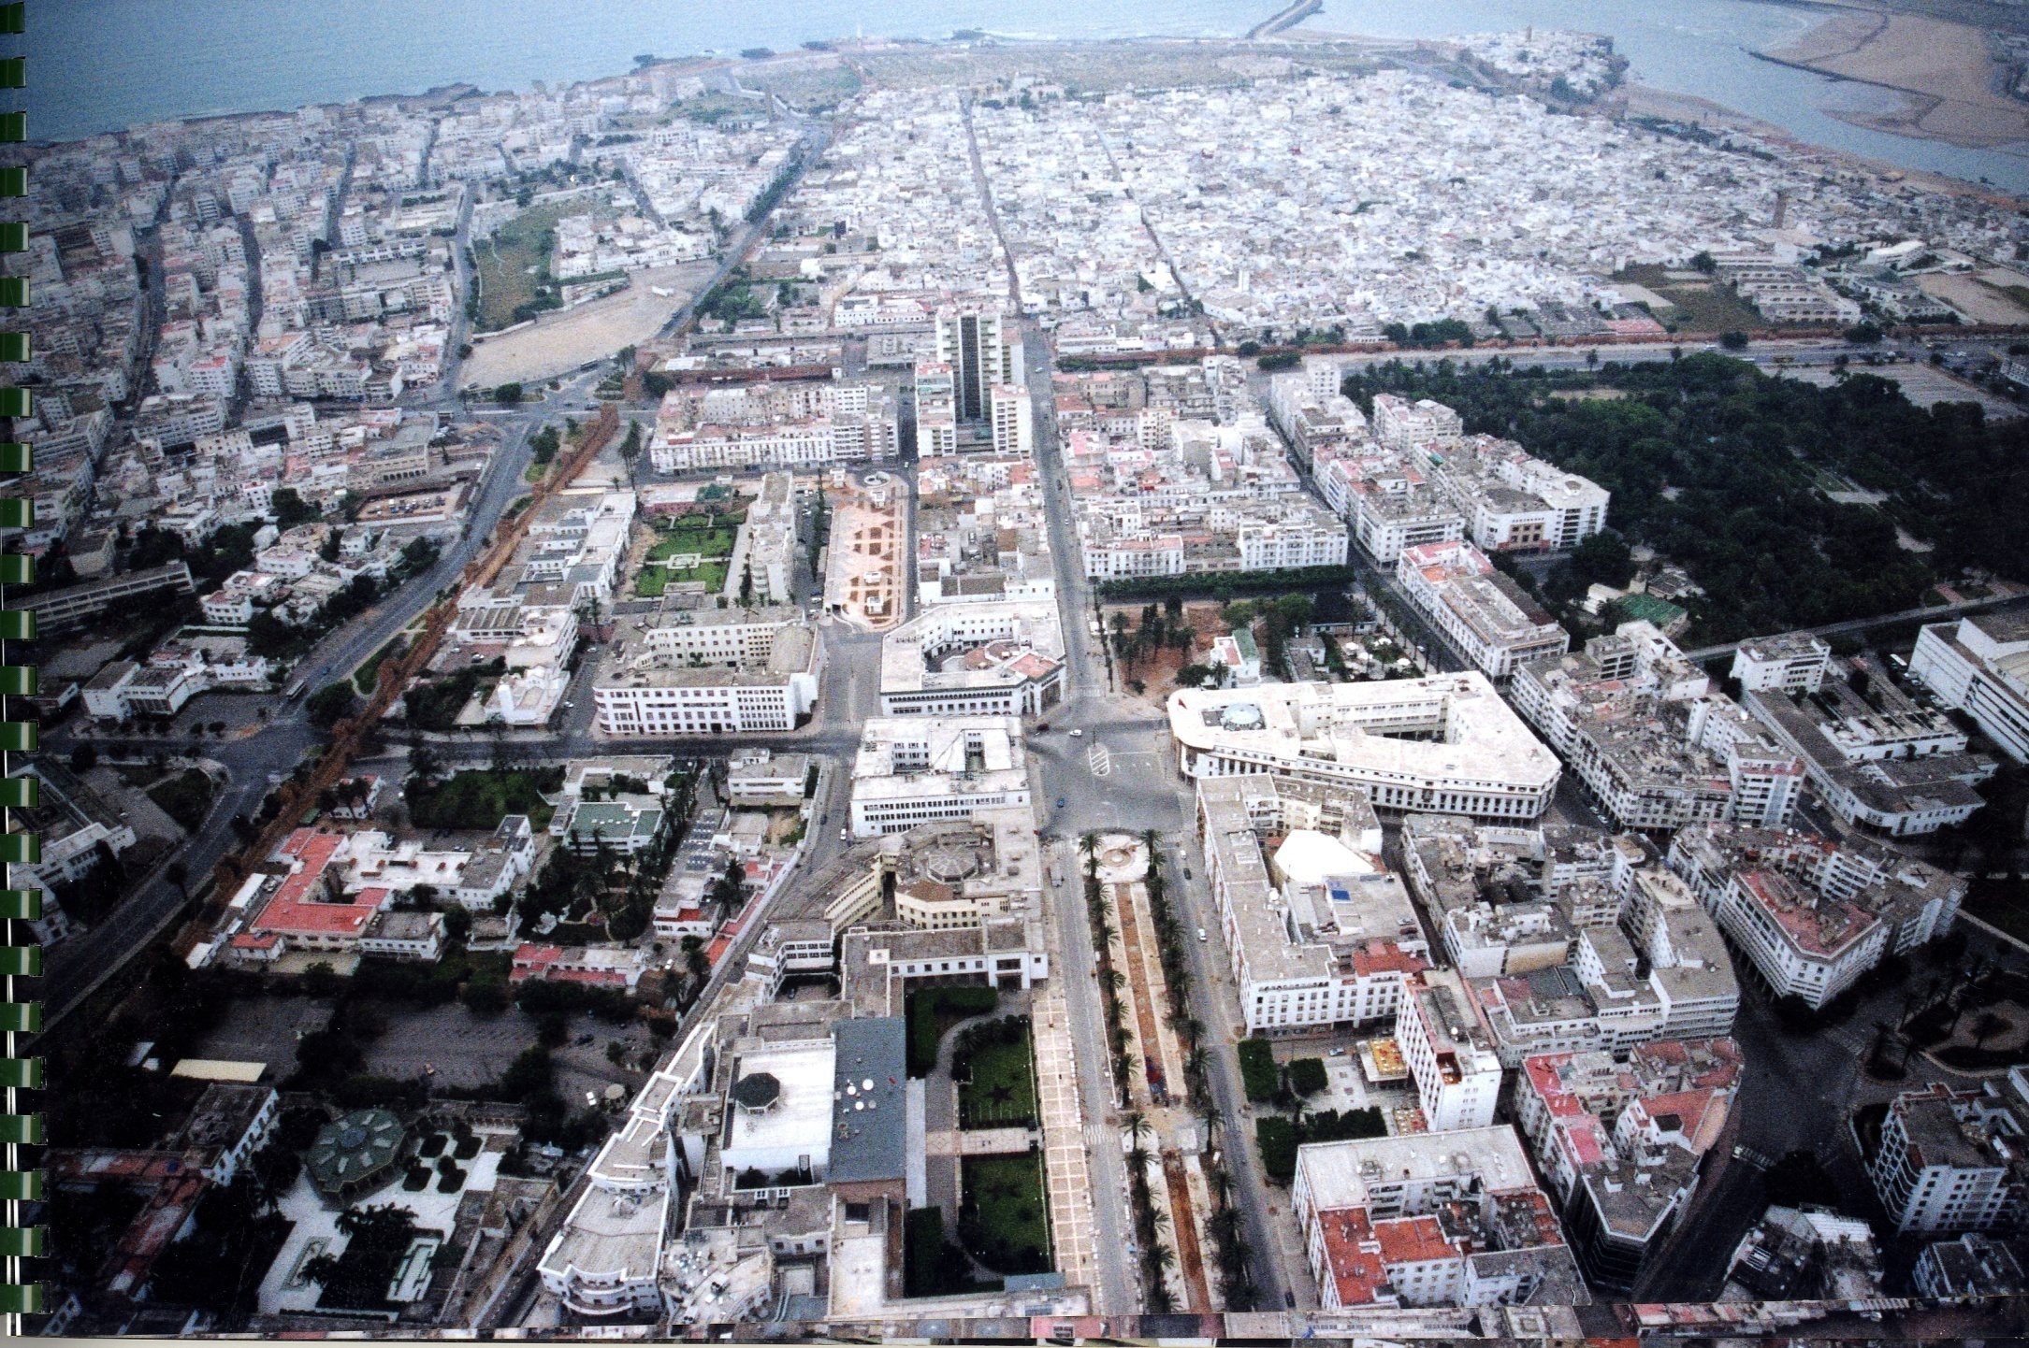

Slide 64
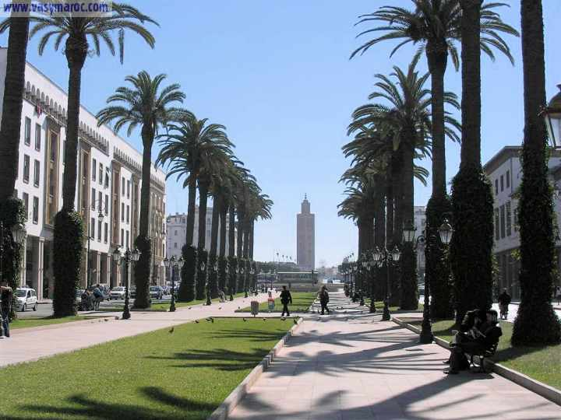

Slide 65
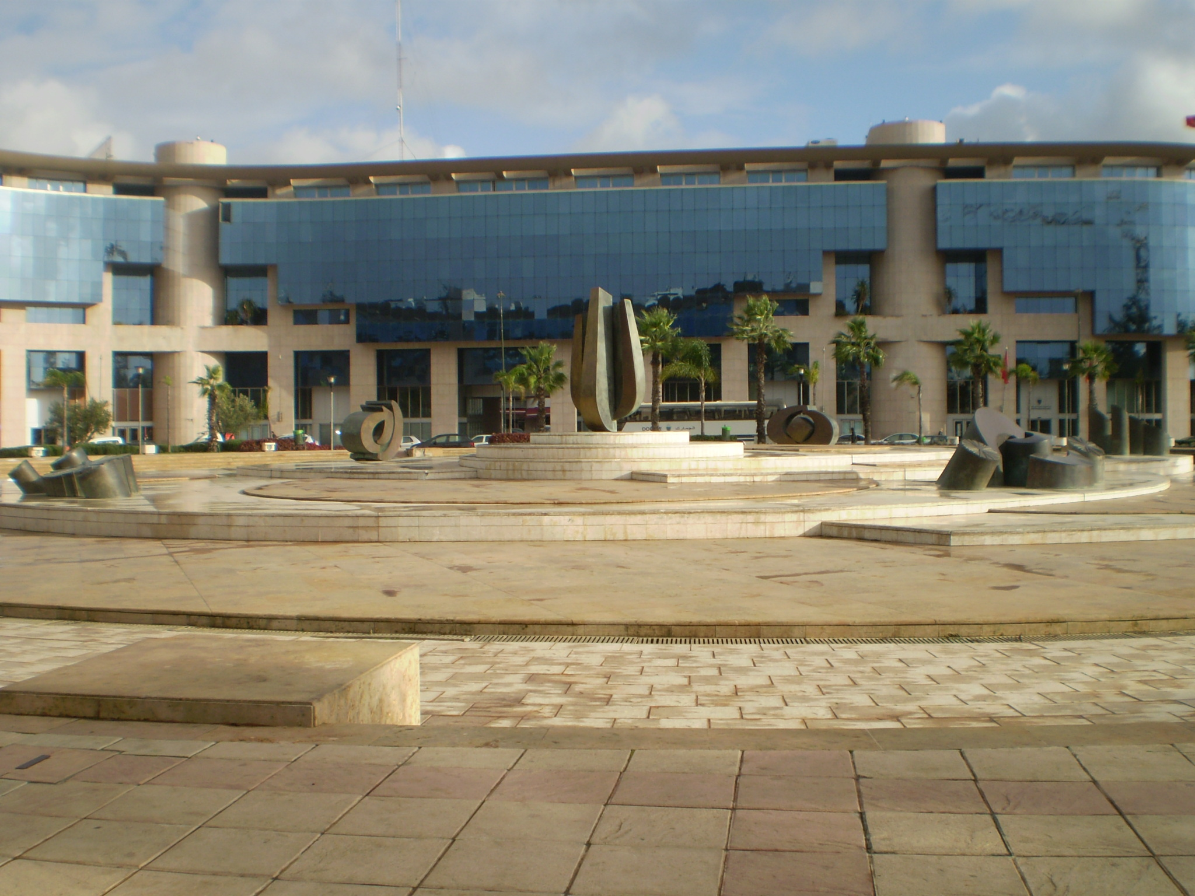

Slide 66
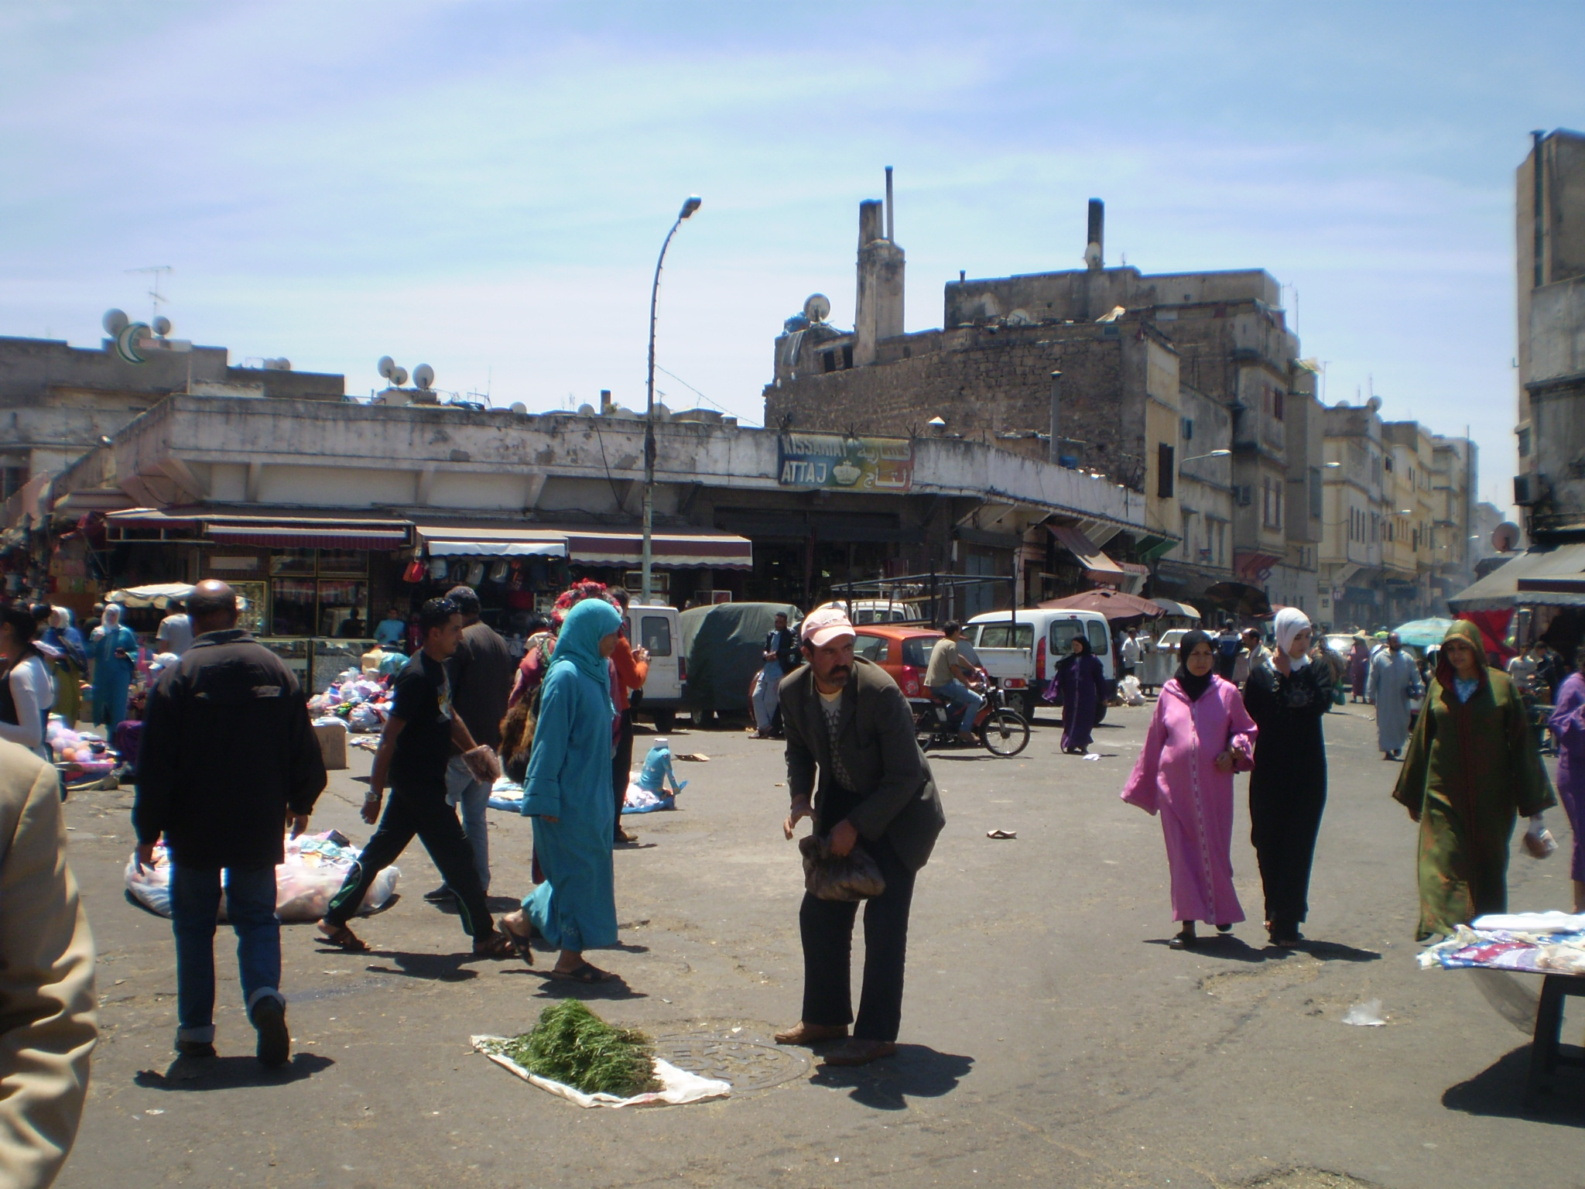

Slide 67
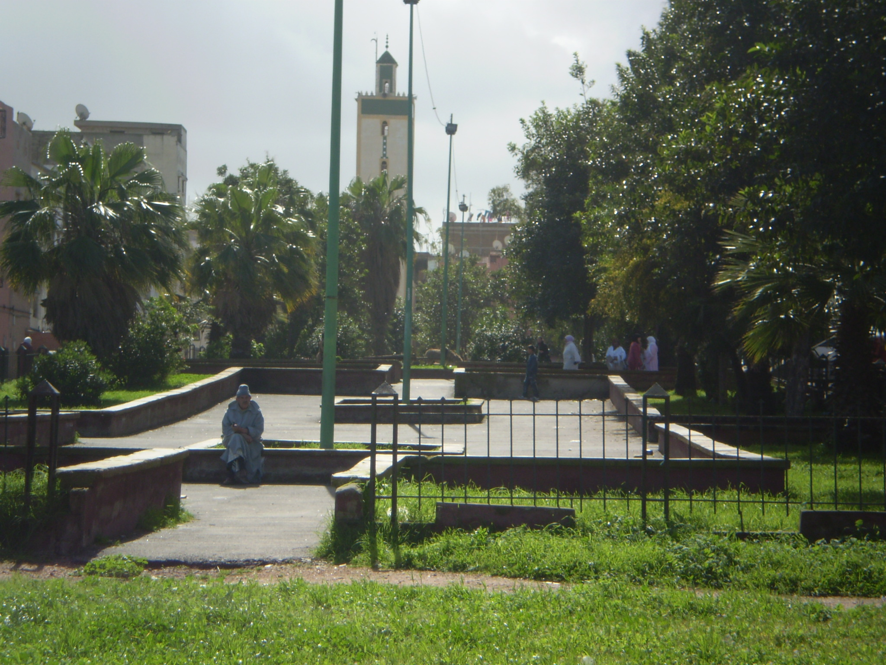

Slide 68


Slide 69





Slide 70
 |  | Hommes | Pourcentage % | Femmes | Pourcentage % | Total
Le Centre de Ryad | Restaurant 1 | 24 | 61,50 | 15 | 38,50 | 39
 | Restaurant 2 | 11 | 73,33 | 4 | 26,67 | 15
 | Restaurant 3 | 11 | 45,83 | 13 | 55,17 | 24
 | Café Paul | 22 | 53,65 | 19 | 46,35 | 41
Le Boulevard Mohammed V | Café 1 | 20 | 95,23 | 1 | 4,77 | 21
 | Café 2 | 22 | 91,66 | 2 | 8,34 | 24
 | Café la Comédie | 14 | 60,86 | 9 | 39,14 | 23
 | Café Balima | 46 | 76,66 | 14 | 23,34 | 60

Slide 71





Slide 72




Slide 73





Slide 74


Slide 75


Slide 76


Slide 77


La ville en tant que lieu de rencontre et de socialisation, de créativité culturelle

Slide 78
Construction de la mixité urbaine

Slide 79
L a mixité urbaine : une qualité jamais acquise
L a mixité urbaine : Une construction conditionnée
Centralité, accessibilité, démocratie : de la mixité à l’homogénéité ;
Des paliers sélectifs pour maitriser la forme de la mixité urbaine : l’accessibilité, le prix, les contrôles policier et sociale ;
Des règles consensuelles non déclarées pour une coprésence non conflictuelle.

Slide 80
Un processus de construction, déconstruction et reconstruction à l’œuvre.
Acteurs publics :
pouvoir politique
La mixité urbaine : une qualité jamais acquise et
Une recomposition sociale et fonctionnelle continue
Acteurs privé :
Puissance économique
La compétence sociale : une action par le bas

Slide 81
Merci pour votre attention

Slide 82
Attractivité du milieu urbain
  Population
  1960 : 3 400 000 hab.
  1994 : 13 400 000 hab.
  2004 : 29 891 708 hab
  2014 : 33.848.242 hab.
  Urbanisation
  2004 : Population urbaine dépasse les 50 % de la population totale (55,1%)
  2014 : (60,03 %) Nouveaux enjeux ;
  70, 2 % de la population vit dans les région de Casablanca-Settat, Rabat- Salé-Kénitra, Marrakech-Safi, Fès-Meknès, Tétouan-Tanger-Al Houceima
Notes:
Les flux migratoires sont un des éléments déterminants des transformations territoriales

Slide 83
Flux migratoires et transformations des territoires
De1982 à 1994 :
  4 millions de personnes se sont déplacées soit 20% de la population de 1982 ;
  3 sur 4 ont élu résidence en milieu urbain.
De 1999-2004 :
  2 millions d’individus ont déclaré avoir changé de commune au moins une fois ;
  3 migrants sur 4 ont élu domicile en milieu urbain.
Notes:
Les flux migratoires sont un des éléments déterminants des transformations territoriales

